Slide 1

L’intelligence artificielle : une opportunité pour améliorer les dispositifs d’évaluation des acquis des étudiants dans l’enseignement supérieur
Pascal Detroz
22 février 2024
Merci à Dominique Verpoorten pour les échanges sur le sujet

Slide 2
Ce que cette conférence n’abordera pas
Les enjeux ethiques de l’IA
Les enjeux écologiques de l’IA
Les enjeux philosophiques de l’IA
Les enjeux économiques de l’IA
Les enjeux sociaux de l’IA
Distinguer nettement l’IA générative de l’IA
Les enjeux pédagogiques ne seront qu’esquissé.

Slide 3
Un enjeu
« Ces défis exercent une pression importante sur les universités pour qu'elles mettent de l'ordre dans le paysage perturbé de l'évaluation par le biais de l'élaboration de politiques ». (Jiahui Luo, 2023).
Jiahui Luo ( Jess) (04 Feb 2024) : A critical review of GenAI policies in
higher education assessment : a call to reconsider the "originality" of students' work ,
Assessment & Evaluation in Higher Education, DOI : 10.1080/02602938.2024.2309963.

Slide 4
Structure de la conférence
« Ces défis exercent une pression importante sur les universités pour qu'elles mettent de l'ordre dans le paysage perturbé de l'évaluation par le biais de l'élaboration de politiques ». (Jiahui Luo, 2023)
  L’évaluation dans l’enseignement supérieur : un système en tension.
  L’IA générateur de doute
  L’IA solution partielle au problème.
Jiahui Luo ( Jess) (04 Feb 2024) : A critical review of GenAI policies in
higher education assessment : a call to reconsider the "originality" of students' work ,
Assessment & Evaluation in Higher Education, DOI : 10.1080/02602938.2024.2309963.

Slide 5
Structure de la conférence
« Ces défis exercent une pression importante sur les universités pour qu'elles mettent de l'ordre dans le paysage perturbé de l'évaluation par le biais de l'élaboration de politiques ». (Jiahui Luo, 2023)
  L’évaluation dans l’enseignement supérieur : un système en tension.
  L’IA générateur de doute
  L’IA solution partielle au problème.
Jiahui Luo ( Jess) (04 Feb 2024) : A critical review of GenAI policies in
higher education assessment : a call to reconsider the "originality" of students' work ,
Assessment & Evaluation in Higher Education, DOI : 10.1080/02602938.2024.2309963.

Slide 6
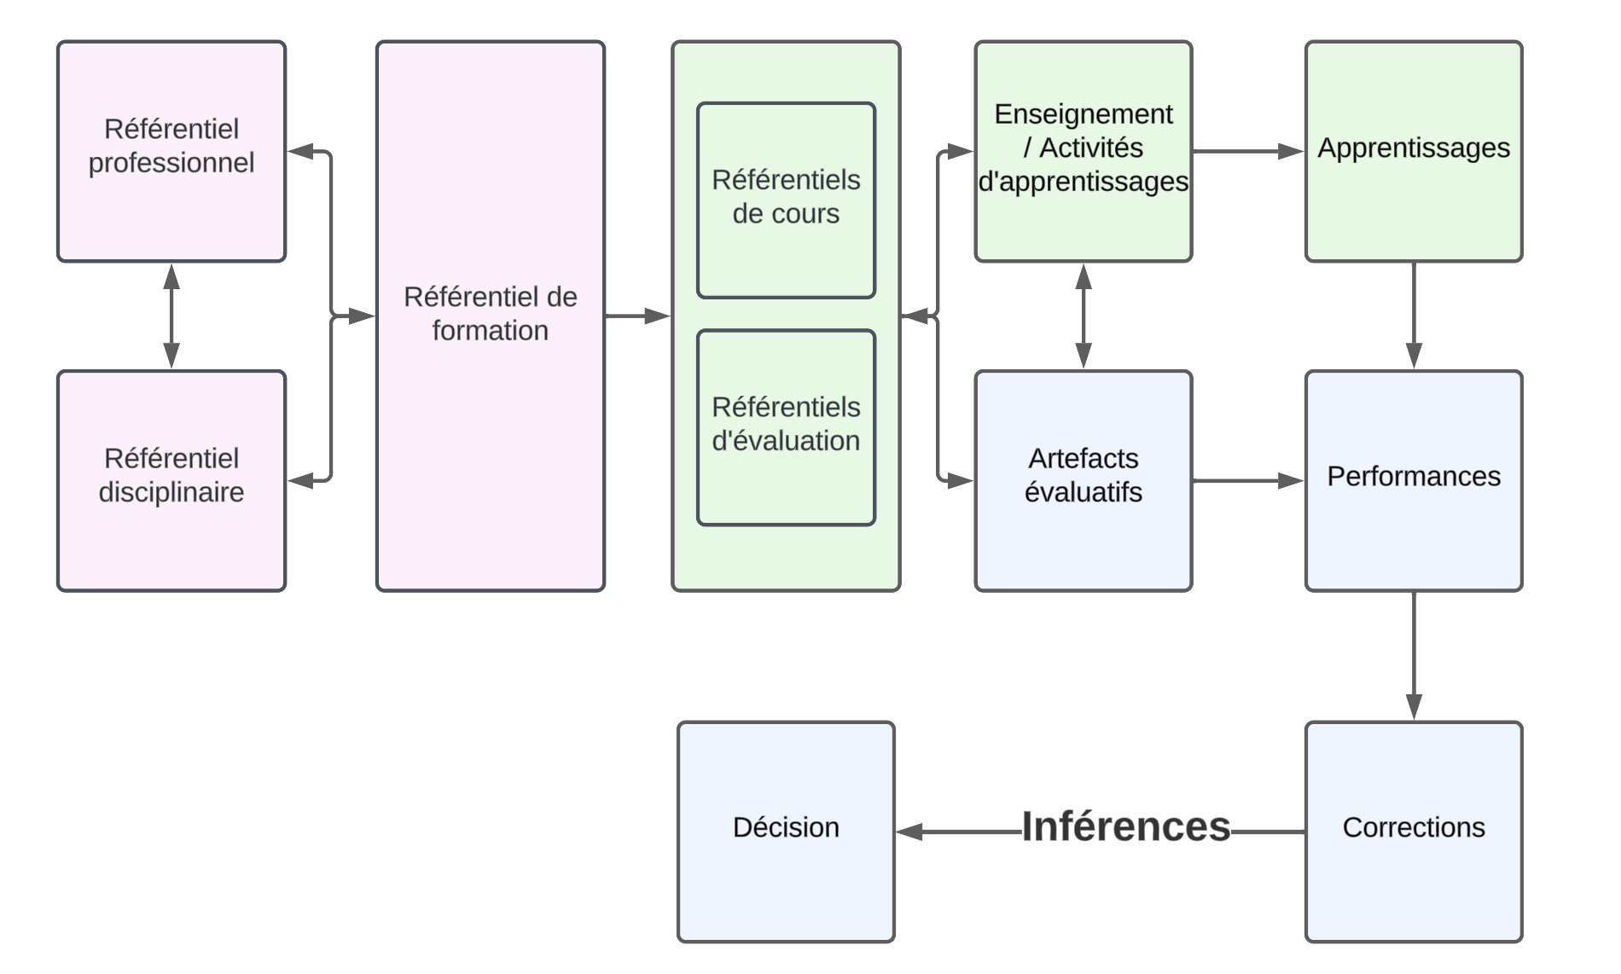
Paysage perturbé de l’évaluation : Le programme
Le référentiel de formation existe-t-il ?
Comment s’est-il construit ?
Est-il en lien avec le référentiel professionnel ?
Est-il en lien avec le référentiel disciplinaire ?
Comment se sont fait les arbitrages ?
Précise-t-il le niveau attendu pour chacune des compétences ?
Les enseignants de la filière le connaissent-ils ?

Slide 7
Paysage perturbé de l’évaluation : le cours
Le référentiel de cours est-il en adéquation avec le référentiel de formation ?
Le référentiel d’évaluation est-il en lien avec le référentiel de cours ?
Les activités d’apprentissages sont-elles en lien avec le référentiel de cours ?
Les apprentissages peuvent-ils être réalisés (préacquis / Prérequis)

Slide 8
Paysage perturbé de l’évaluation : l’évaluation
L’artefact évaluatif est-il en lien avec le référentiel de cours et d’évaluation ?
L’artefact évaluatif est-il en lien avec les activités d’enseignements apprentissages ?
La performance de l’étudiant correspond-elle à ses apprentissages ou, au moins, à sa compétence ?
L’évaluation est-elle valide et fidèle ? (validité de contenu, de construit)
La correction est-elle non biaisée ?
Que vaut l’inférence qui permet la décision ?

Slide 9
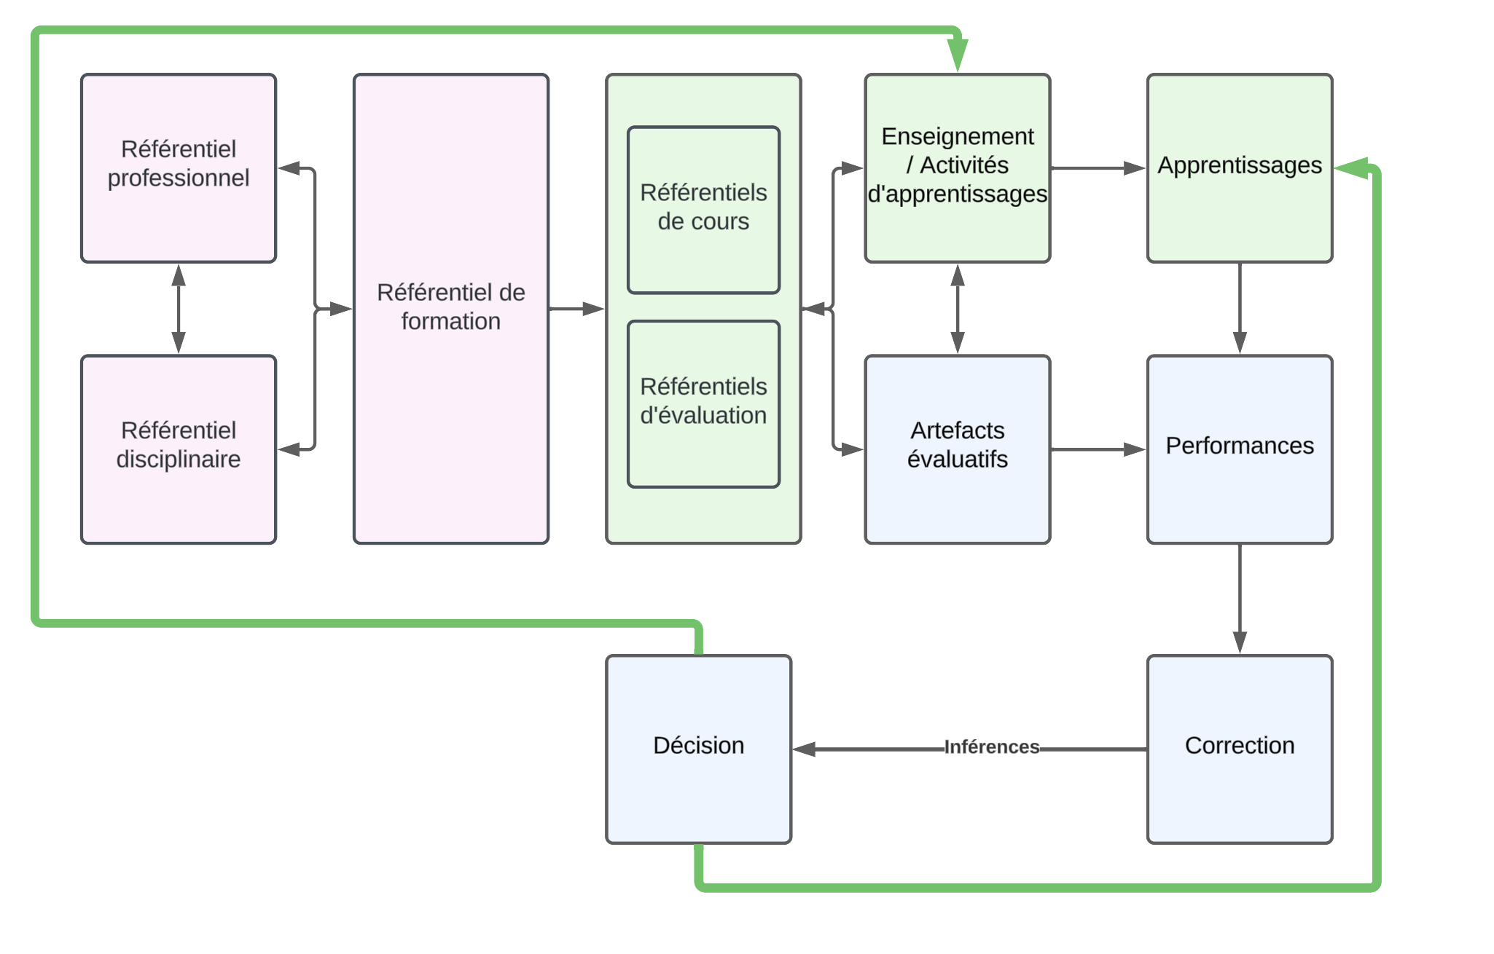
Paysage perturbé de l’évaluation : La rétroaction
Quelle est la validité conséquentielle du Feedback ?
Peut-il être compris par les différents acteurs de l’évaluation ?
Les acteurs sont-ils formés à la feedback littéracy ?

Slide 10
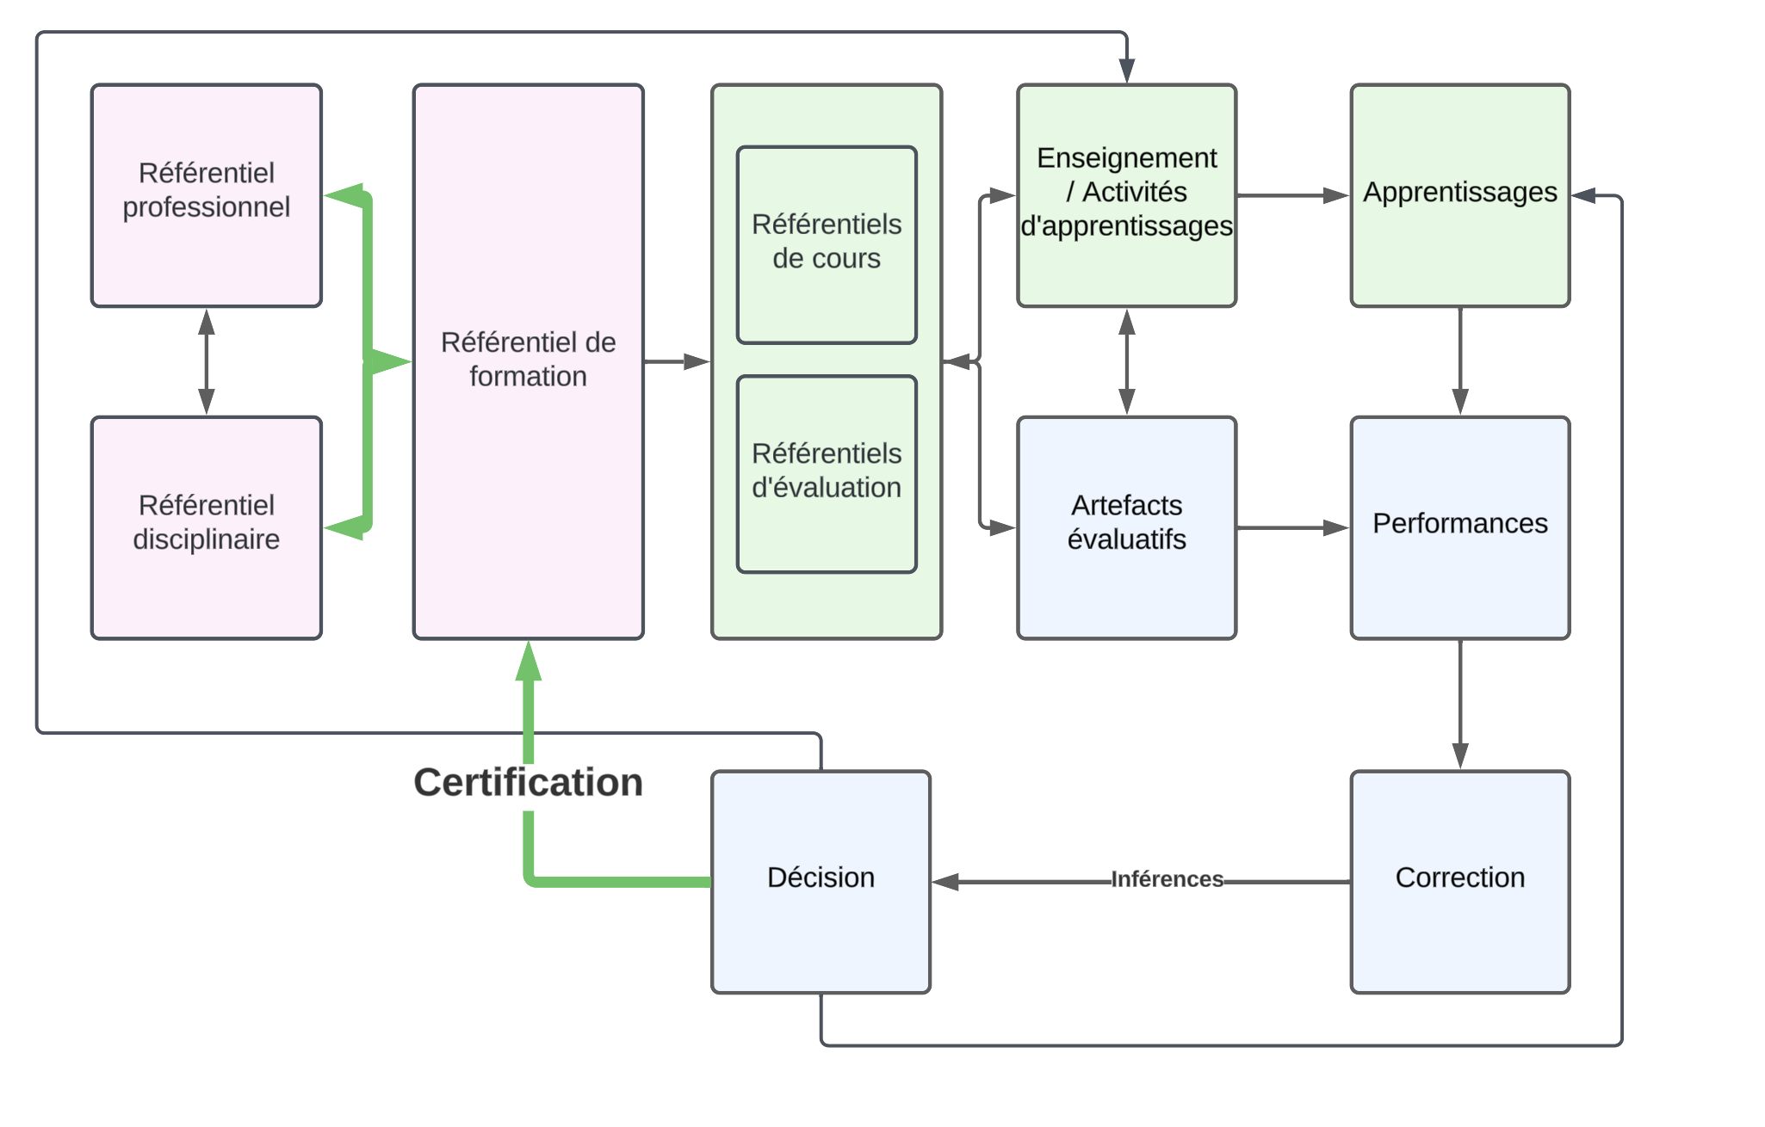
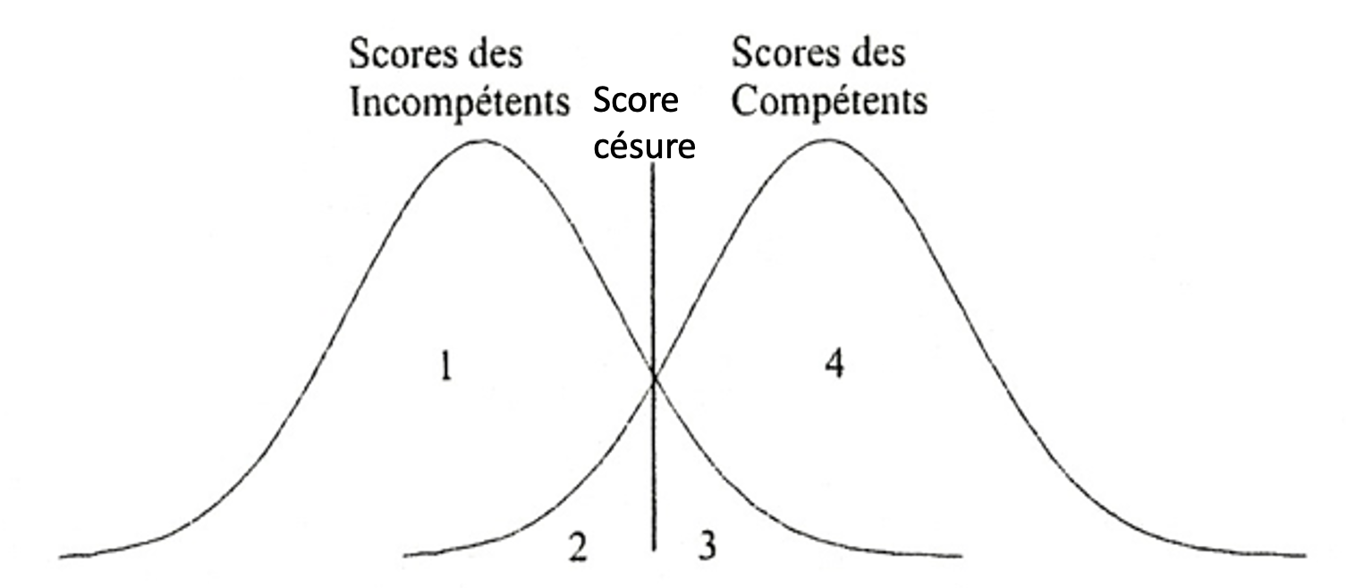
Paysage perturbé de l’évaluation : La certification
Les enjeux sont majeurs !
La responsabilité sociale de l’enseignement supérieur : ne pas certifier d’étudiants incompétents
La responsabilité individuelle envers les étudiants : certifier les étudiants compétents
Ces deux responsabilités sont en conflit

Slide 11
Structure de la conférence
« Ces défis exercent une pression importante sur les universités pour qu'elles mettent de l'ordre dans le paysage perturbé de l'évaluation par le biais de l'élaboration de politiques ». (Jiahui Luo, 2023)
  L’évaluation dans l’enseignement supérieur : un système en tension.
  L’IA générateur de doute
  L’IA solution partielle au problème.
Jiahui Luo ( Jess) (04 Feb 2024) : A critical review of GenAI policies in
higher education assessment : a call to reconsider the "originality" of students' work ,
Assessment & Evaluation in Higher Education, DOI : 10.1080/02602938.2024.2309963.

Slide 12
L’intelligence artificielle fait trembler les colonnes du temple
Le système repose sur quelques postulats !
Les enseignants sont compétents dans la matière qu’ils enseignent
Les enseignants savent mener à bien des évaluations de qualités
Les enseignants sont une autorité morale capable de juger
La performance des étudiants résulte de leur apprentissage
https://www.youtube.com/watch?v=I-P8xAEassM

Slide 13
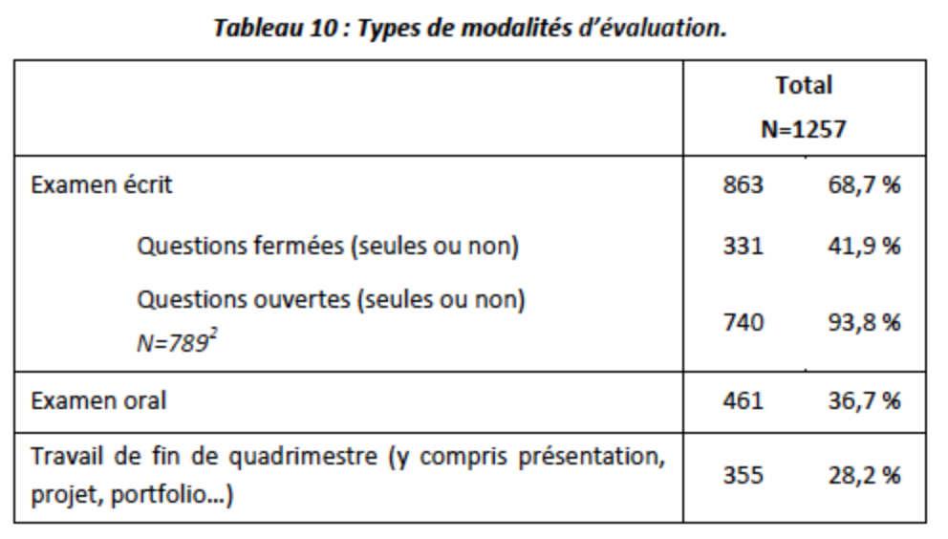
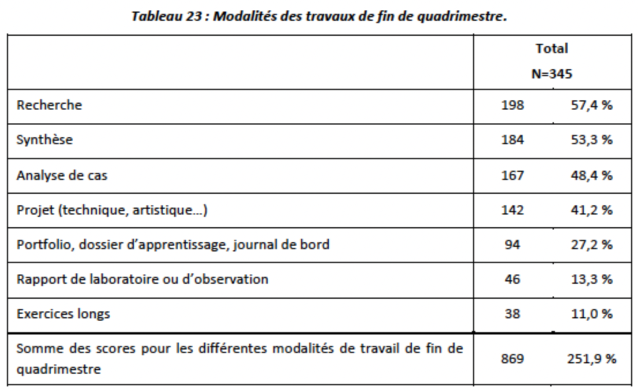
Les étudiants frauderaient-ils ?
Le lien entre apprentissage et performance n’est pas si évident que cela (travaux de groupe, surestimation des scores, biais docimologiques, plagiat …)
Dramatisation : en réalité la plupart des artefacts sont peu impactés.

Slide 14
Les étudiants frauderaient-ils ?
Le lien entre apprentissage et performance n’est pas si évident que cela (travaux de groupe, surestimation des scores, biais docimologiques, …)
Dramatisation : en réalité la plupart des artefacts sont peu impactés.
Trois postures relevées :
  Défensive
  Semi-défensive
  Offensive

Slide 15
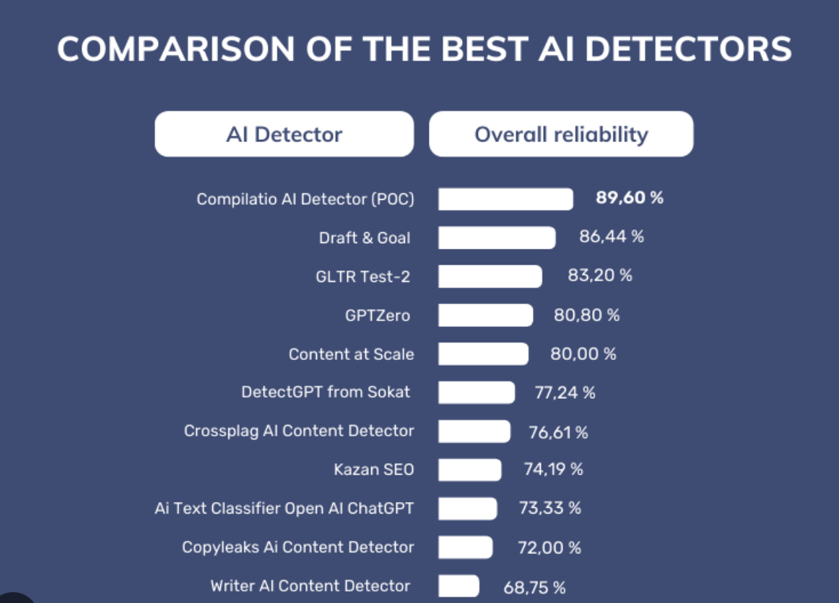
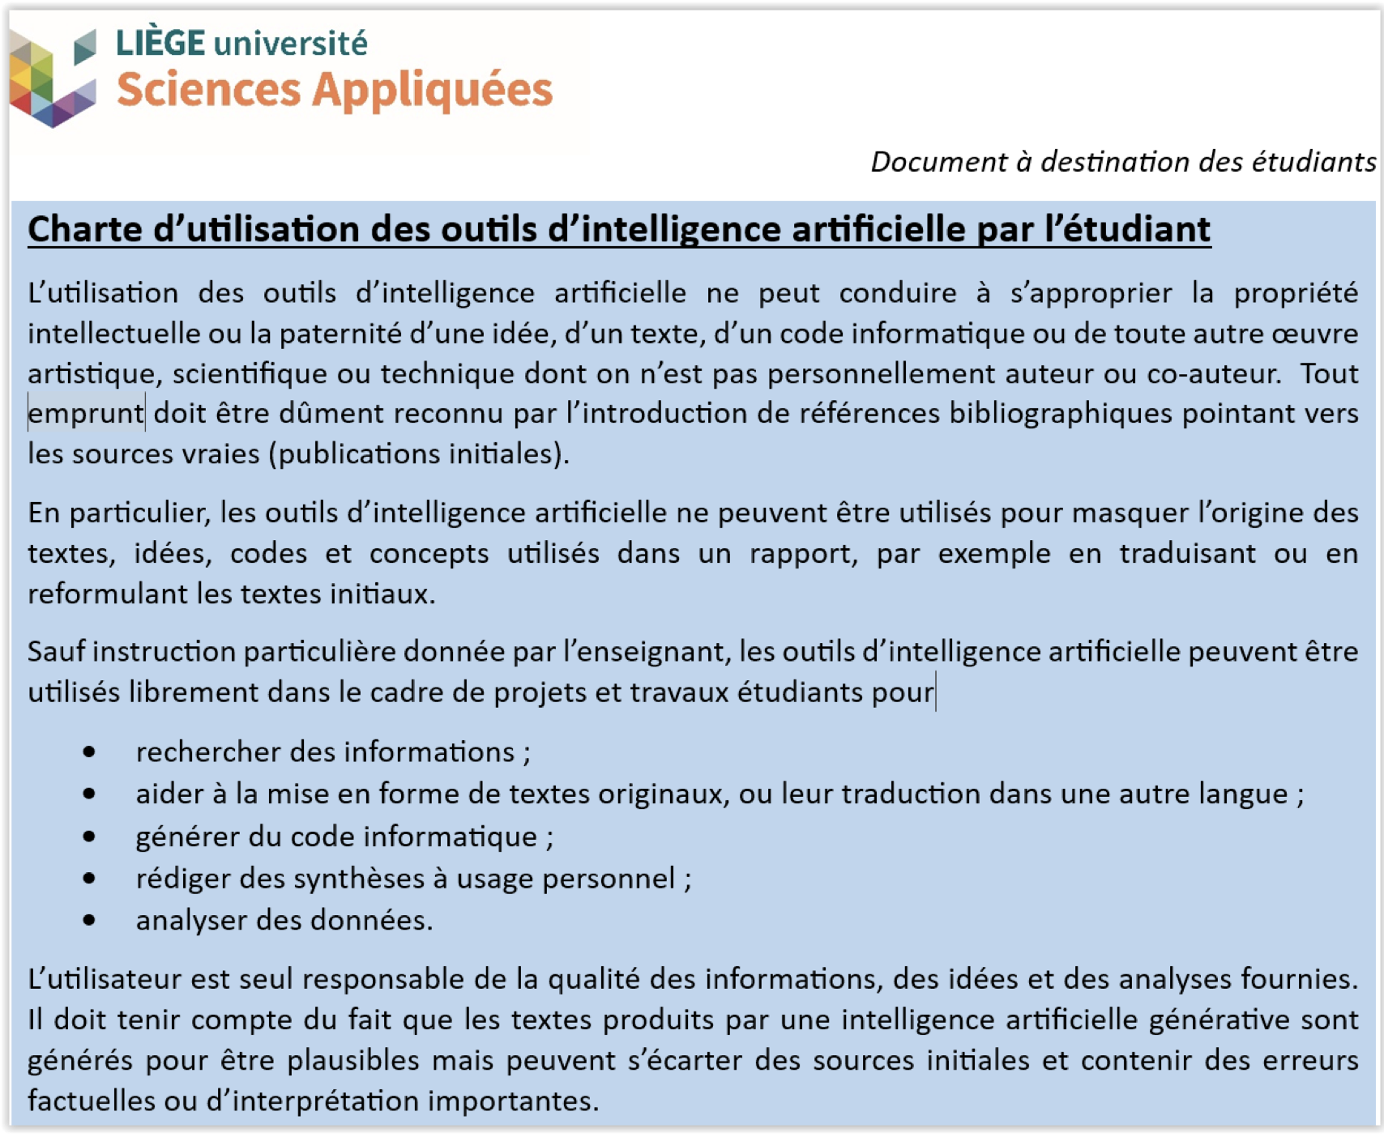
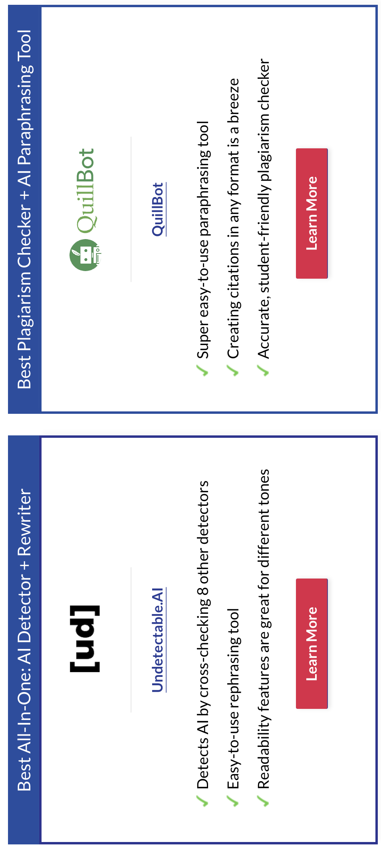
La posture défensive

Slide 16
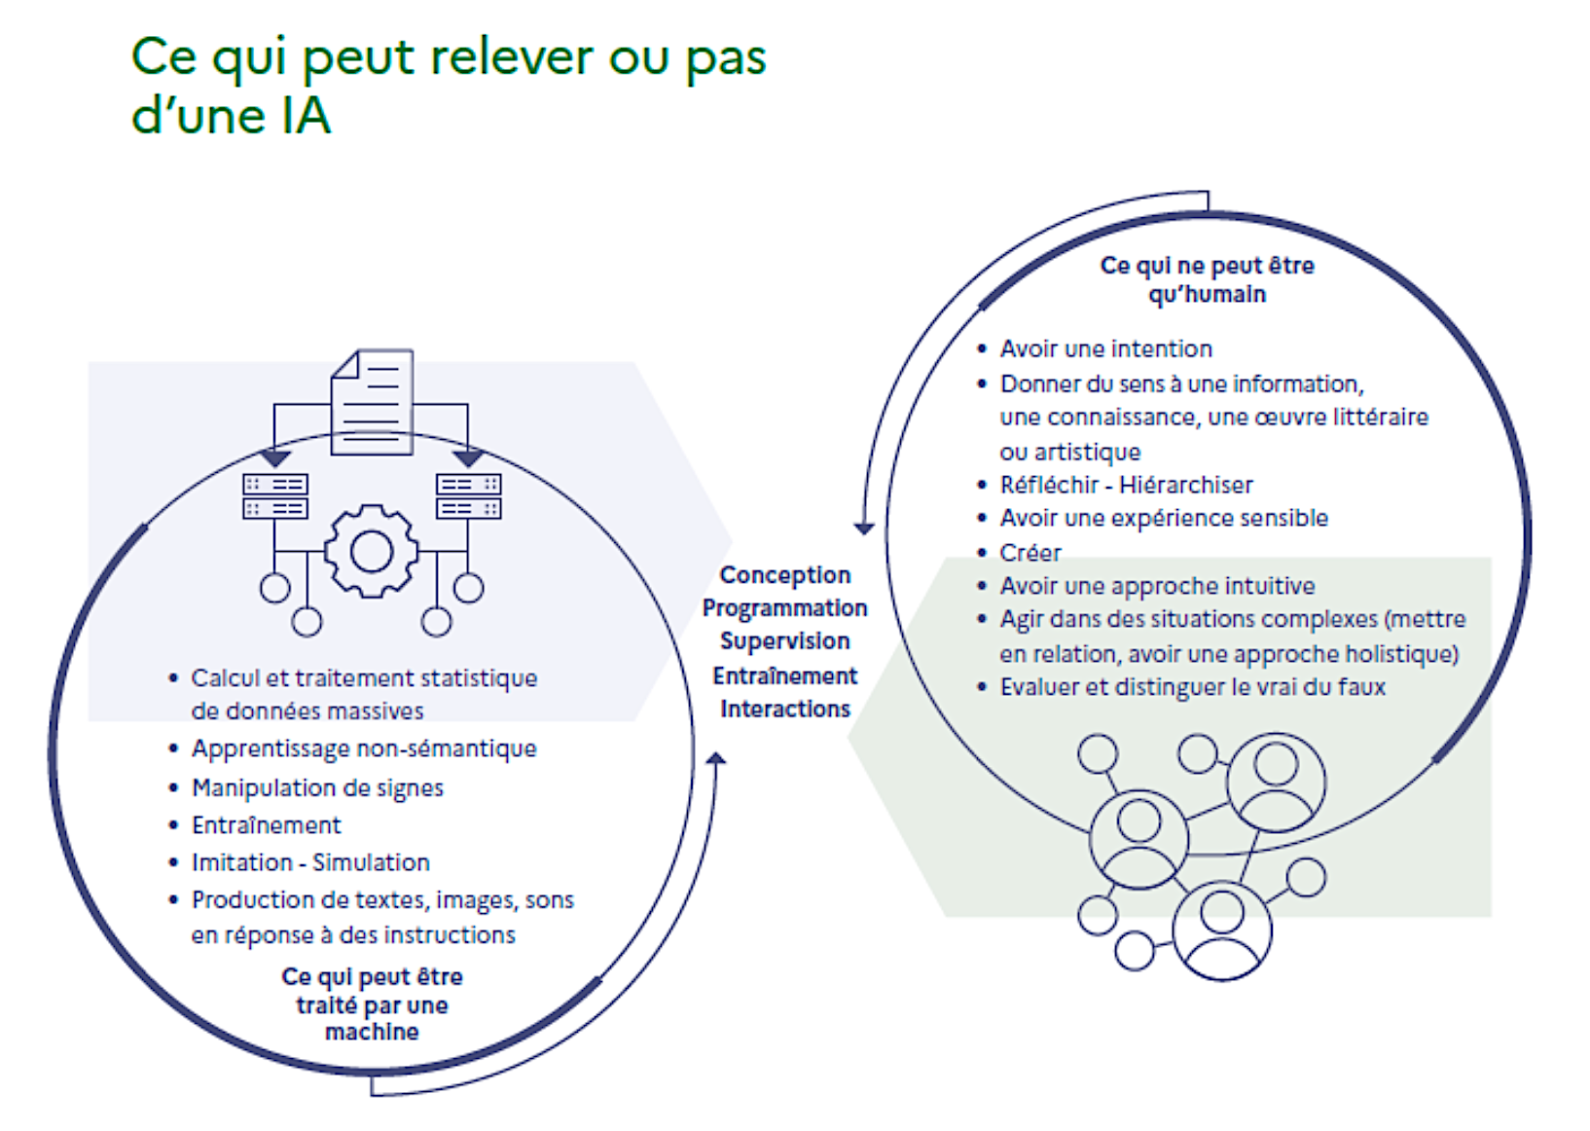
La posture semi-défensive
Compréhension contextuelle profonde : L'IA peut avoir du mal à saisir pleinement le contexte d'une situation de la même manière qu'un être humain. La compréhension subtile du langage, des nuances culturelles et des références peuvent poser des défis.
Intelligence émotionnelle : Comprendre et réagir de manière appropriée aux émotions humaines est une tâche complexe. L'IA peut être programmée pour reconnaître les émotions, mais cela ne reflète pas toujours une véritable compréhension émotionnelle.
Créativité et pensée imaginative : La créativité humaine, la capacité de créer de nouvelles idées, de penser de manière innovante et de résoudre des problèmes de manière originale, restent difficiles à reproduire de manière authentique dans une machine.
Conscience de soi et conscience sociale : Les machines n'ont pas de conscience de soi ni de conscience sociale comparables à celles des êtres humains. Comprendre soi-même, développer des relations complexes et naviguer dans des situations sociales subtiles sont des compétences humaines qui vont au-delà de la portée actuelle de l'IA.
Éthique et moralité : La prise de décisions éthiques, basée sur des valeurs morales et la compréhension des dilemmes éthiques complexes, sont des domaines où l'IA peut rencontrer des défis importants.
Adaptation à des environnements imprévus : Les situations inattendues ou imprévues peuvent perturber le fonctionnement des systèmes d'IA, qui sont souvent conçus pour fonctionner dans des environnements spécifiques et prévisibles.
Intelligence artificielle et éducation : apports de la recherche et enjeux pour les politiques publiques (édition 2023)

Slide 17
La posture semi-défensive
Baser les travaux sur des éléments non-accessibles à l’IA (Mills et Goodlad, 2023)
  Sources et citations
  Images, audios, vidéos
  Textes longs
  Evènements et ressources récents
  Perspective locale
  Perspective d’éclairage élargi (décontextualisation)

Slide 18
La posture offensive : conceptual change
Nous sommes arrivés à une ère post-plagiat où l'écriture hybride entre l'homme et l'IA deviendra la nouvelle norme. (Eaton, 2023)
Encore aujourd’hui, on imagine toujours l’écrivain comme un « génie solitaire dans le grenier travaillant sur un travail écrit » Johnson-Eilola et Selber (2007)
Il est nécessaire de conceptualiser l'originalité de manière plus nuancée dans les politiques et les pratiques de l'enseignement supérieur. Une piste potentielle consiste à développer une conceptualisation située de l'originalité, qui identifie des dimensions clés pour évaluer l'originalité en fonction du contexte disciplinaire et de l'objectif d'apprentissage.
Par conséquent, la définition de l'originalité (et, dès lors son lien avec les préoccupations plus larges de l'inconduite académique et de l'apprentissage des étudiants) dépendra de "ce qui est déchargé, par qui et à quelles fins dans le processus d'apprentissage" (Lodge, Thompson et Corrin 2023).

Slide 19
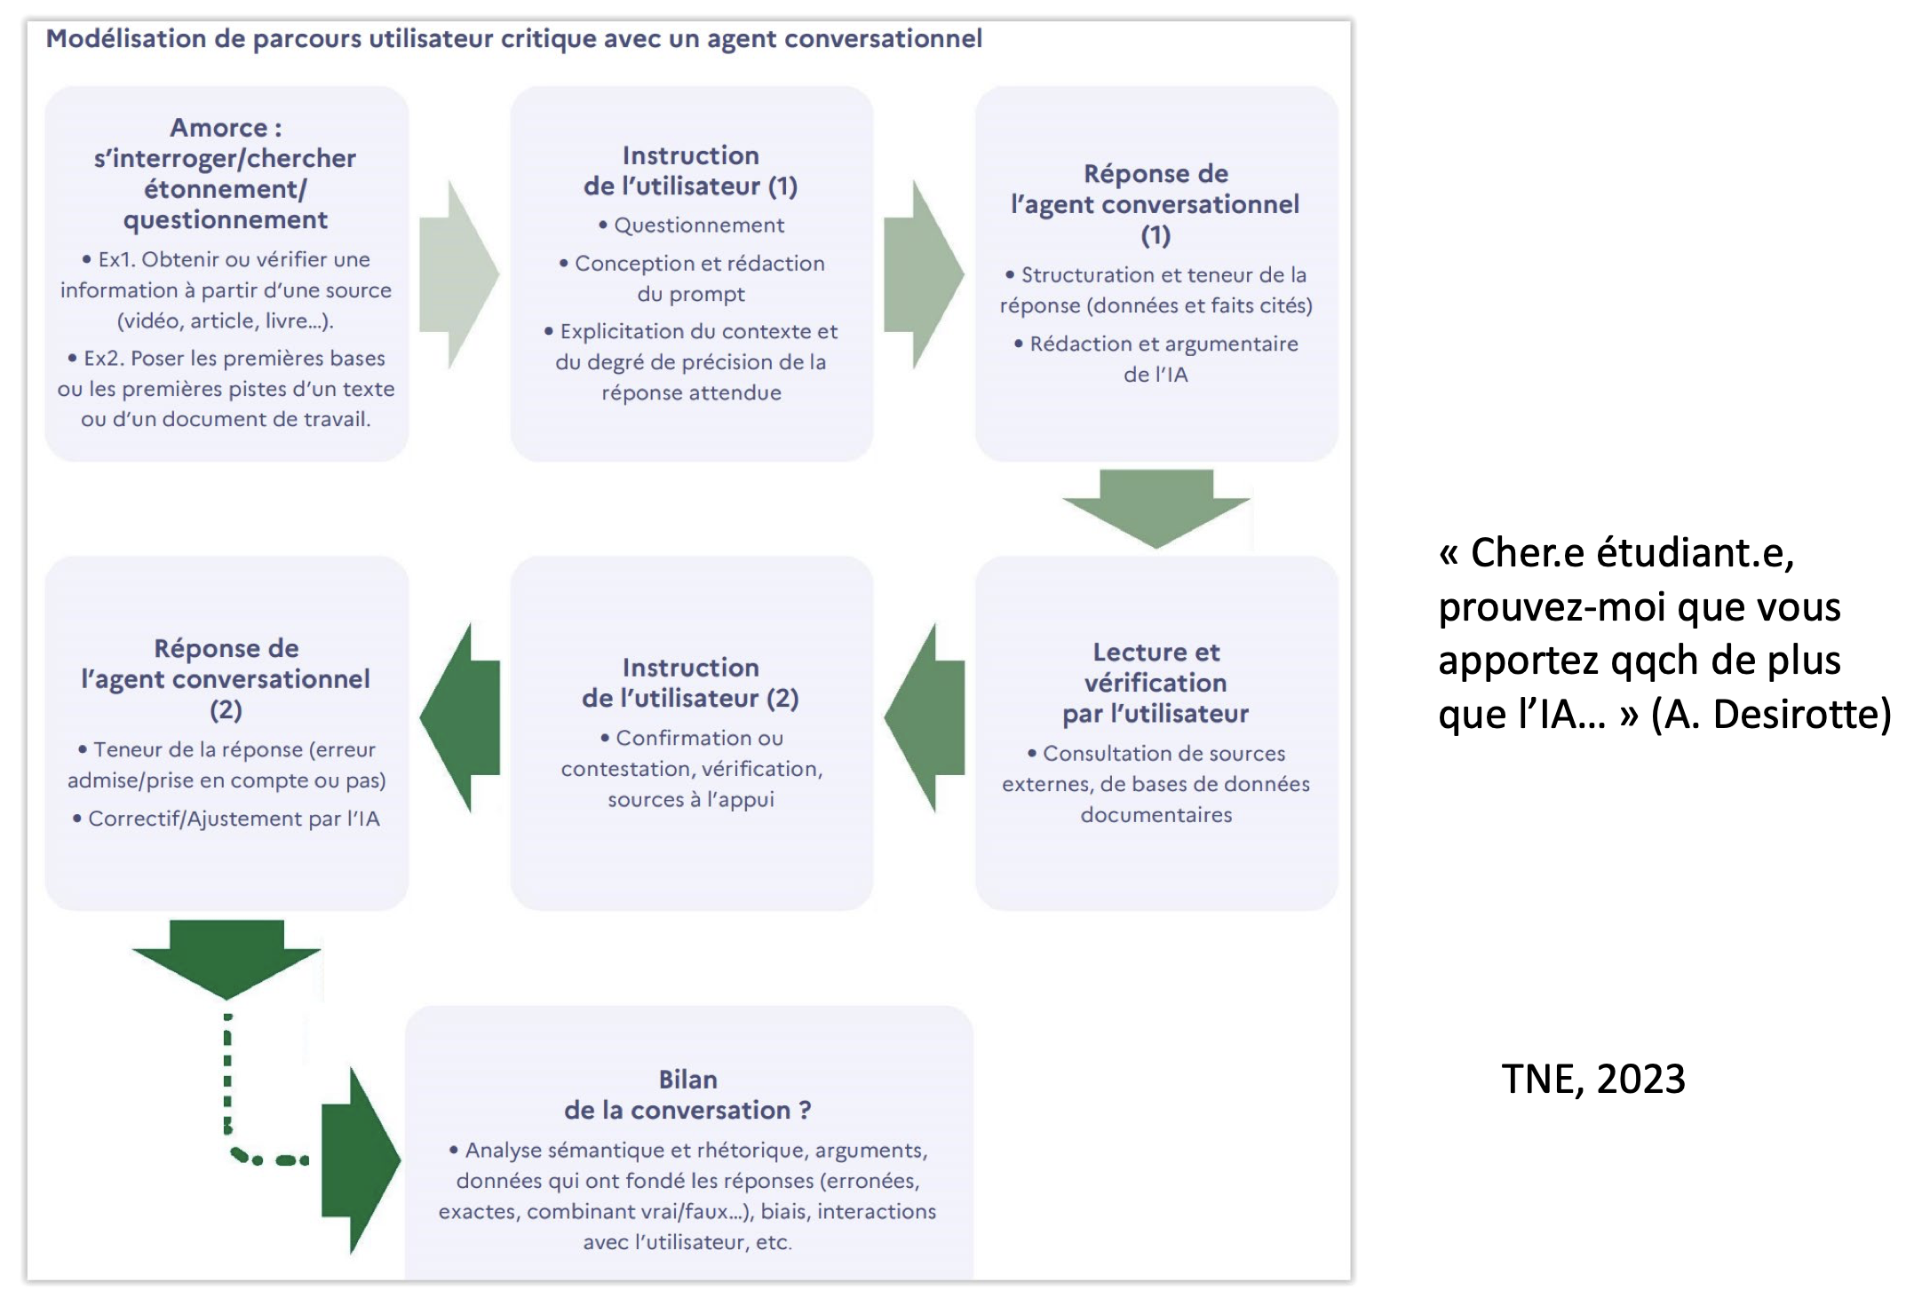

Slide 20
Structure de la conférence
« Ces défis exercent une pression importante sur les universités pour qu'elles mettent de l'ordre dans le paysage perturbé de l'évaluation par le biais de l'élaboration de politiques ». (Jiahui Luo, 2023)
  L’évaluation dans l’enseignement supérieur : un système en tension.
  L’IA générateur de doute
  L’IA solution partielle au problème.
Jiahui Luo ( Jess) (04 Feb 2024) : A critical review of GenAI policies in
higher education assessment : a call to reconsider the "originality" of students' work ,
Assessment & Evaluation in Higher Education, DOI : 10.1080/02602938.2024.2309963.

Slide 21
Analyse du référentiel
Valeurs et finalités
Architecture
Conception et paramétrage
Communication
Analyse qualité a postériori
Prise de données
Jugement et décision
Rétroaction vers l’étudiant ou le groupe

Slide 22
Un outil : la table de spécification

Slide 23
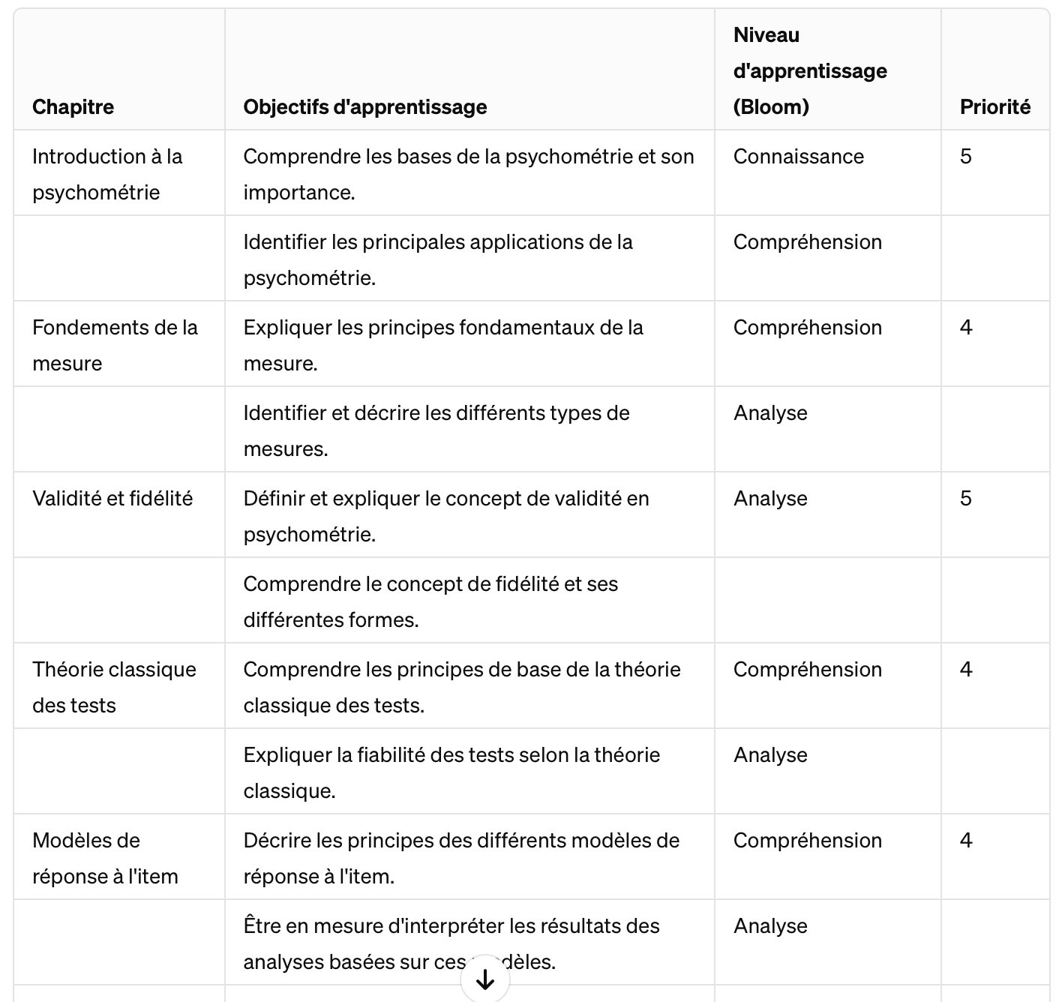
Prompt
Peux-tu créer une table de spécification pour un cours universitaire d'introduction à la psychométrie ? J'aimerais que la table inclue les grands chapitres du cours, les objectifs d'apprentissage pour chaque chapitre, les niveaux d'apprentissage selon la taxonomie de Bloom, et les priorités associées à chaque chapitre de 1 à 5 ?
ChatGPT 3.5.

Slide 24
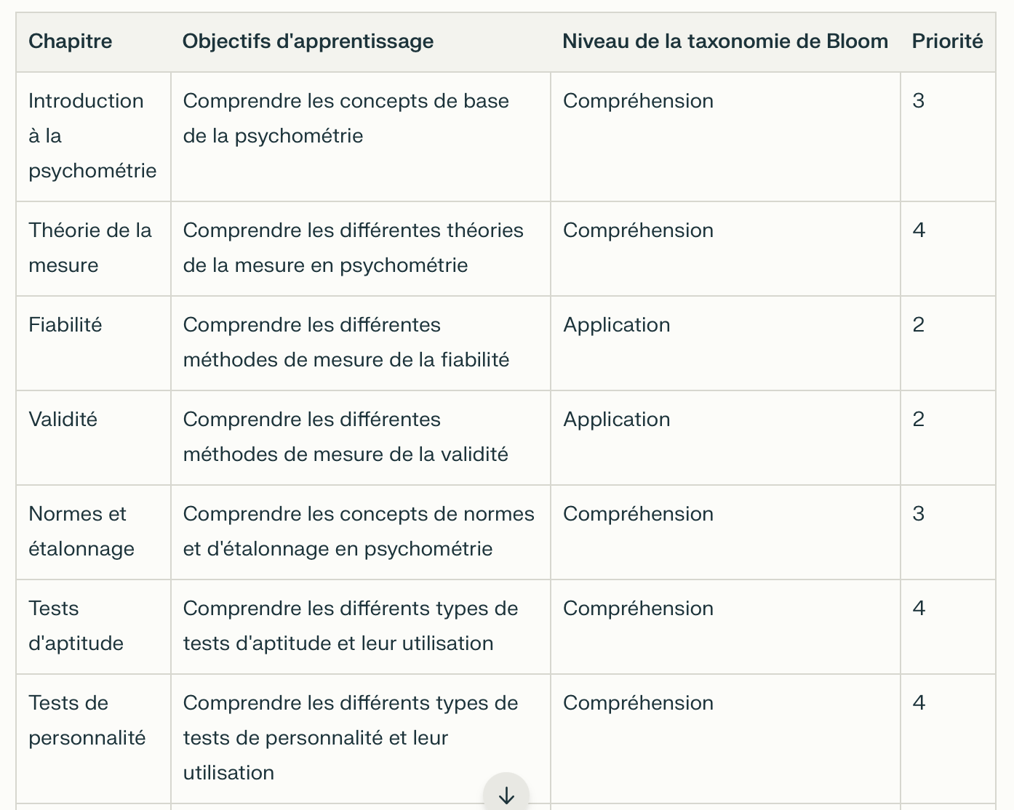
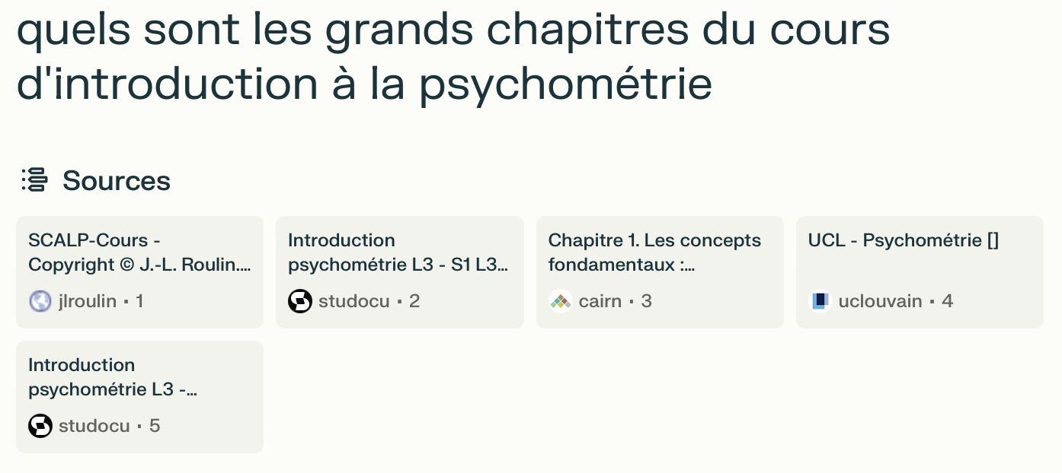
Prompt
Peux-tu créer une table de spécification pour un cours universitaire d'introduction à la psychométrie ? J'aimerais que la table inclue les grands chapitres du cours, les objectifs d'apprentissage pour chaque chapitre, les niveaux d'apprentissage selon la taxonomie de Bloom, et les priorités associées à chaque chapitre de 1 à 5 ?
www.perplexity.ai

Slide 25
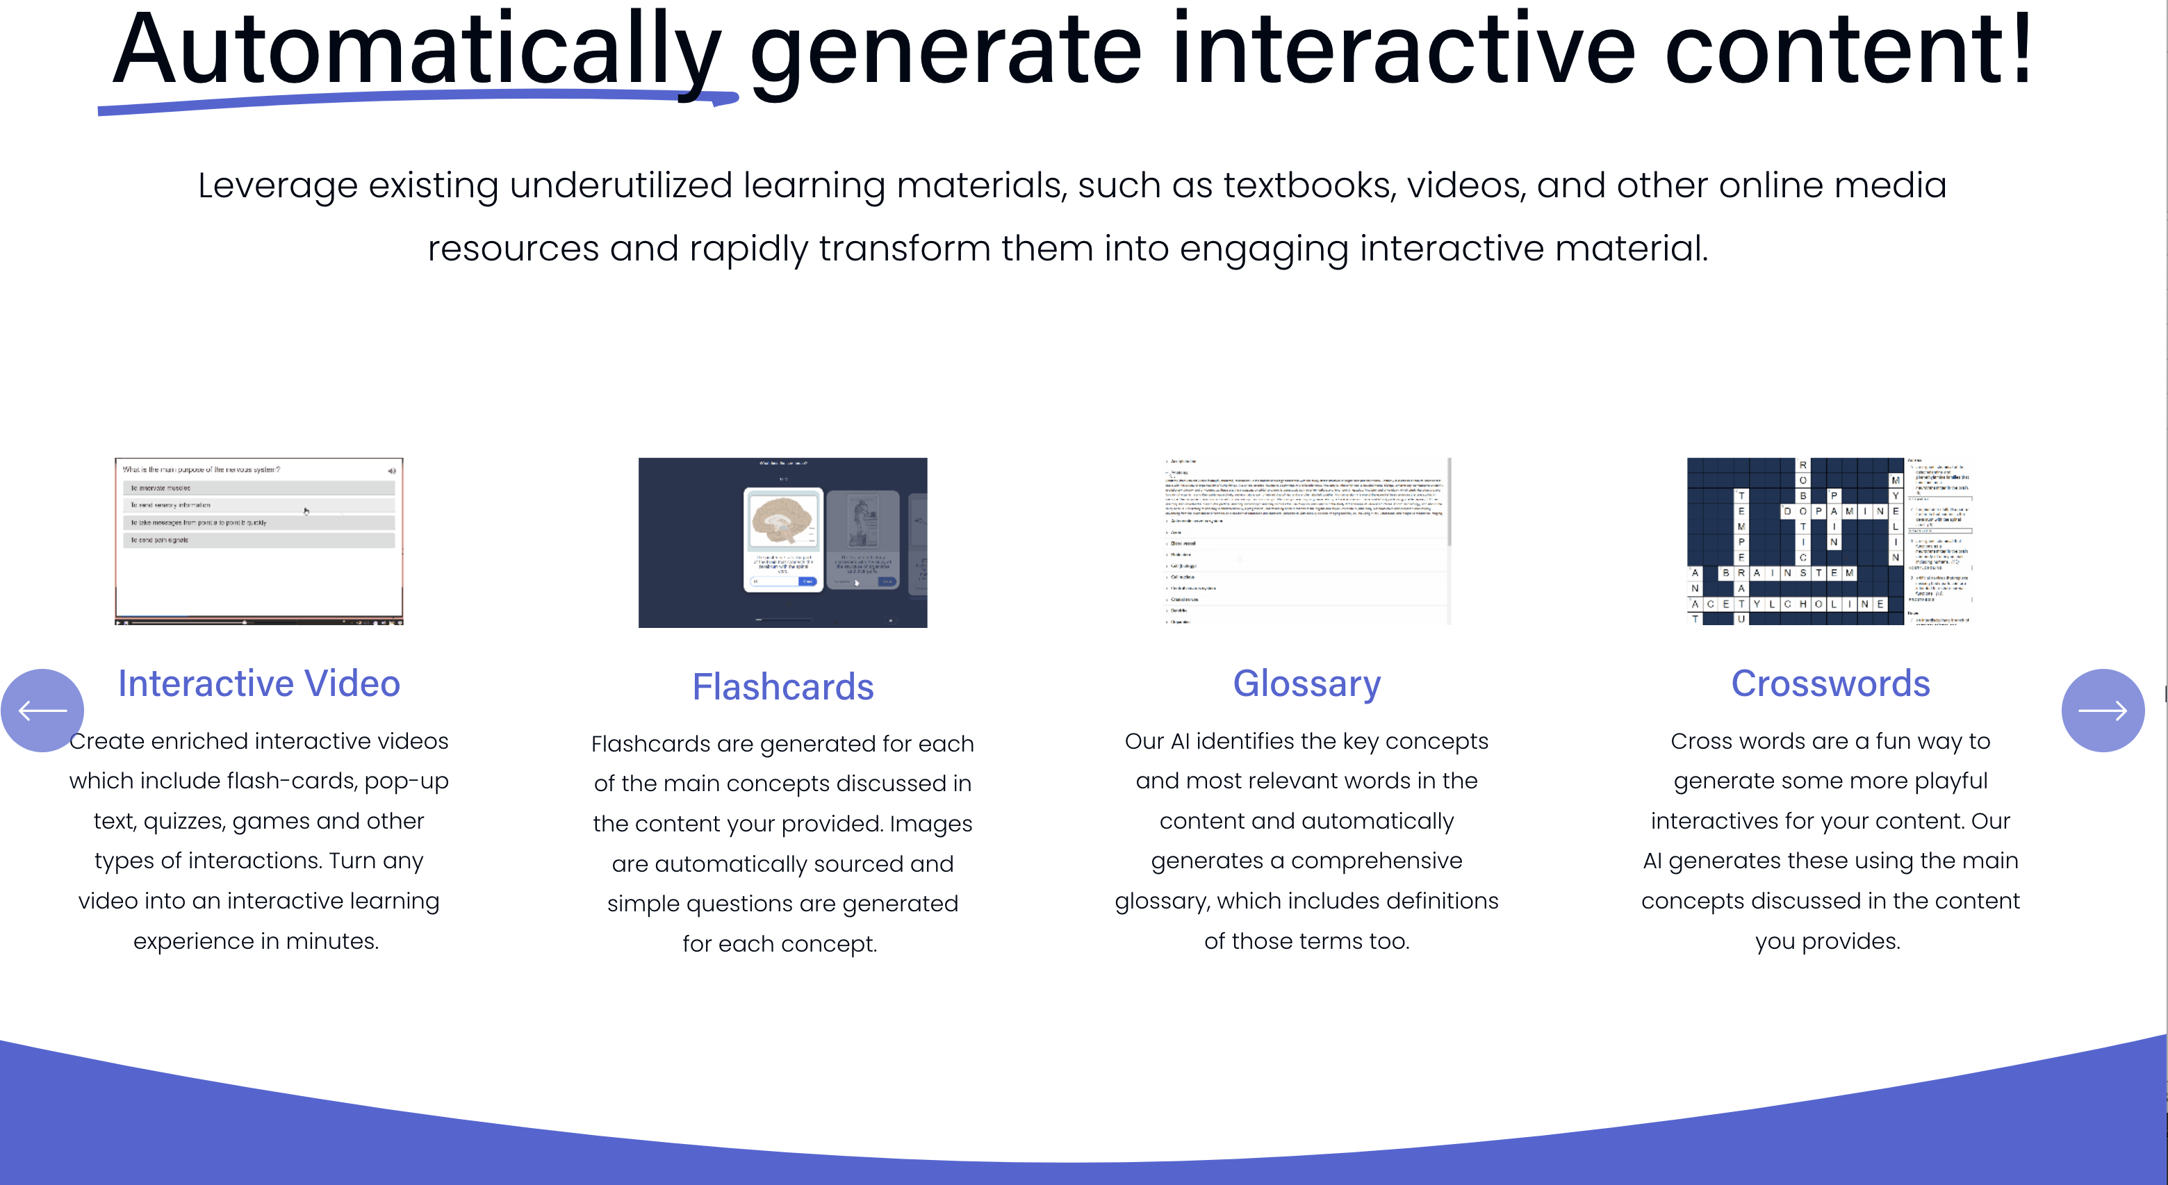
Ce n’est pas satisfaisant ? Nolej.io

Slide 26
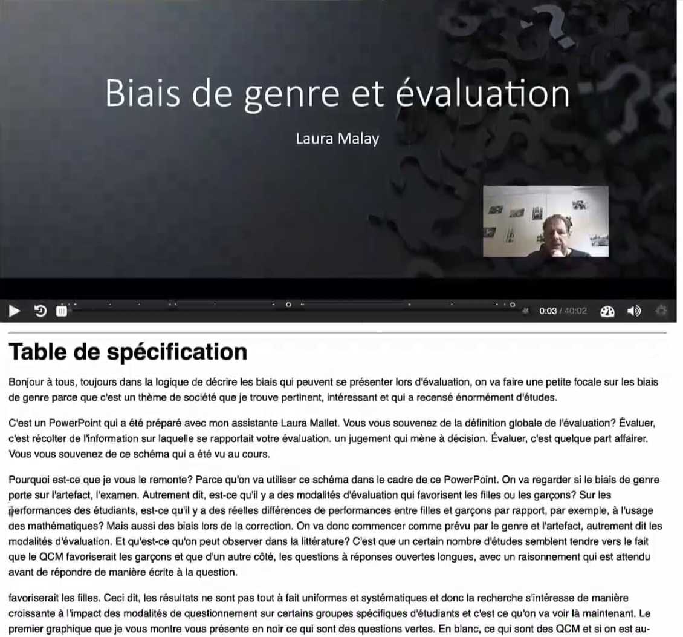
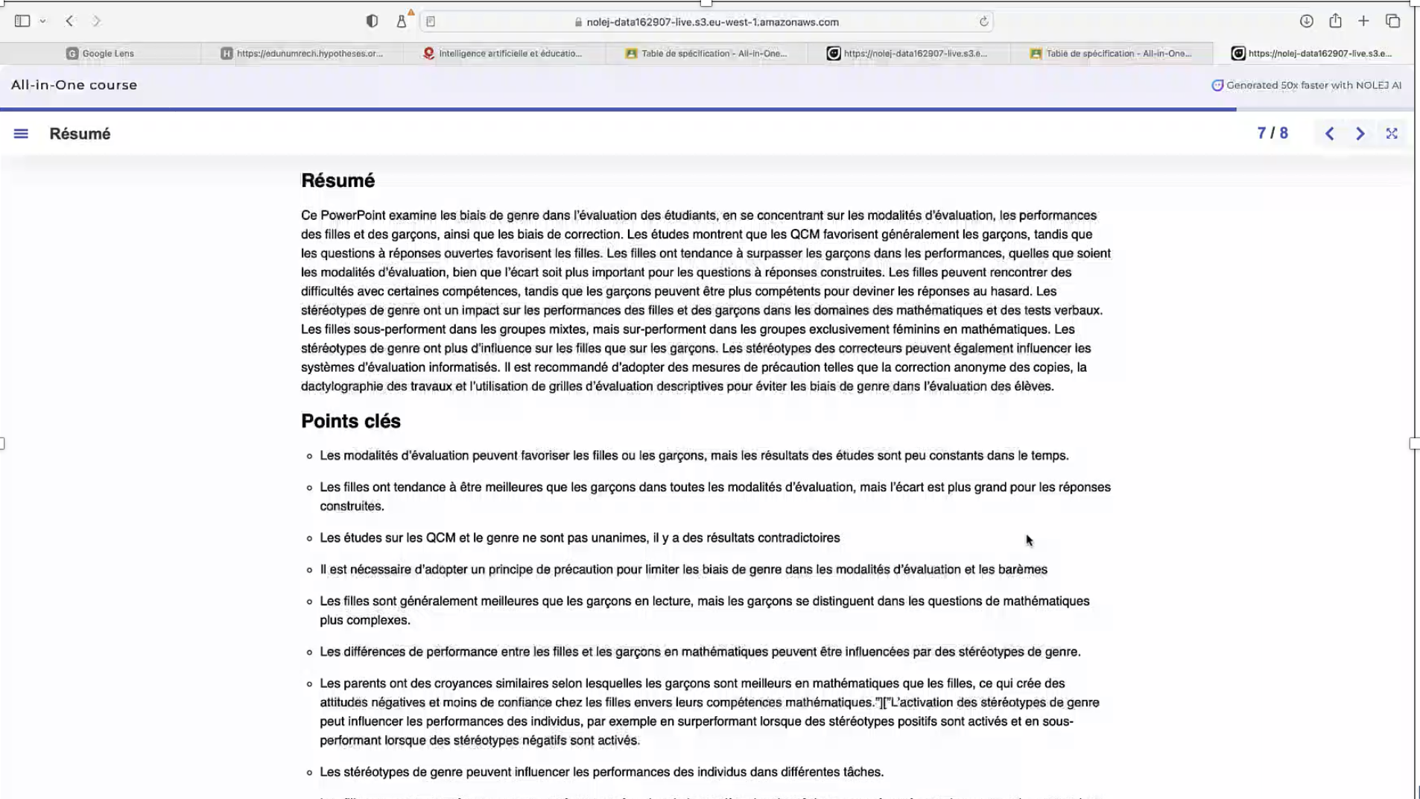
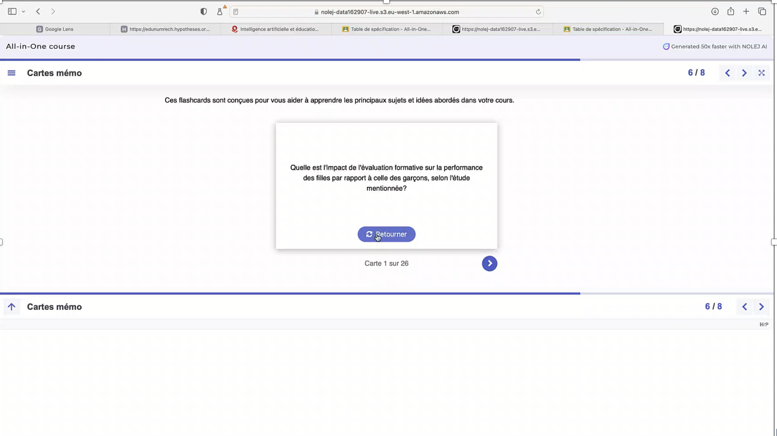
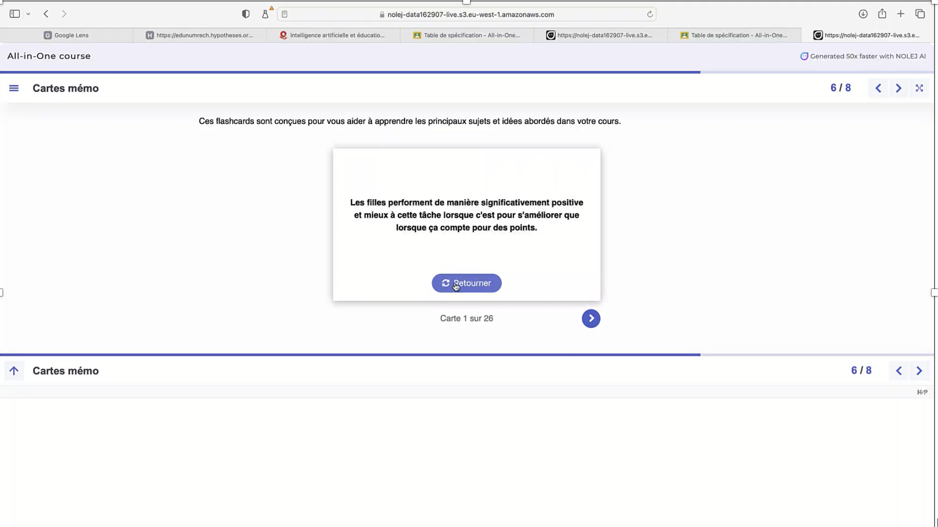
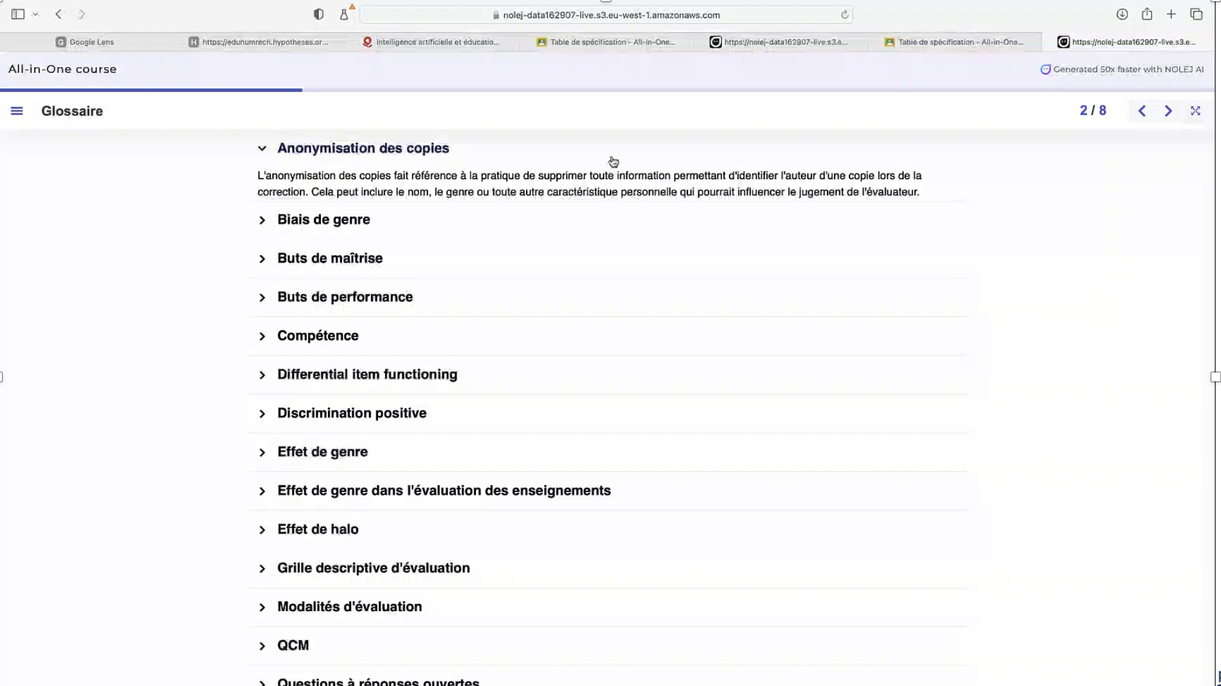
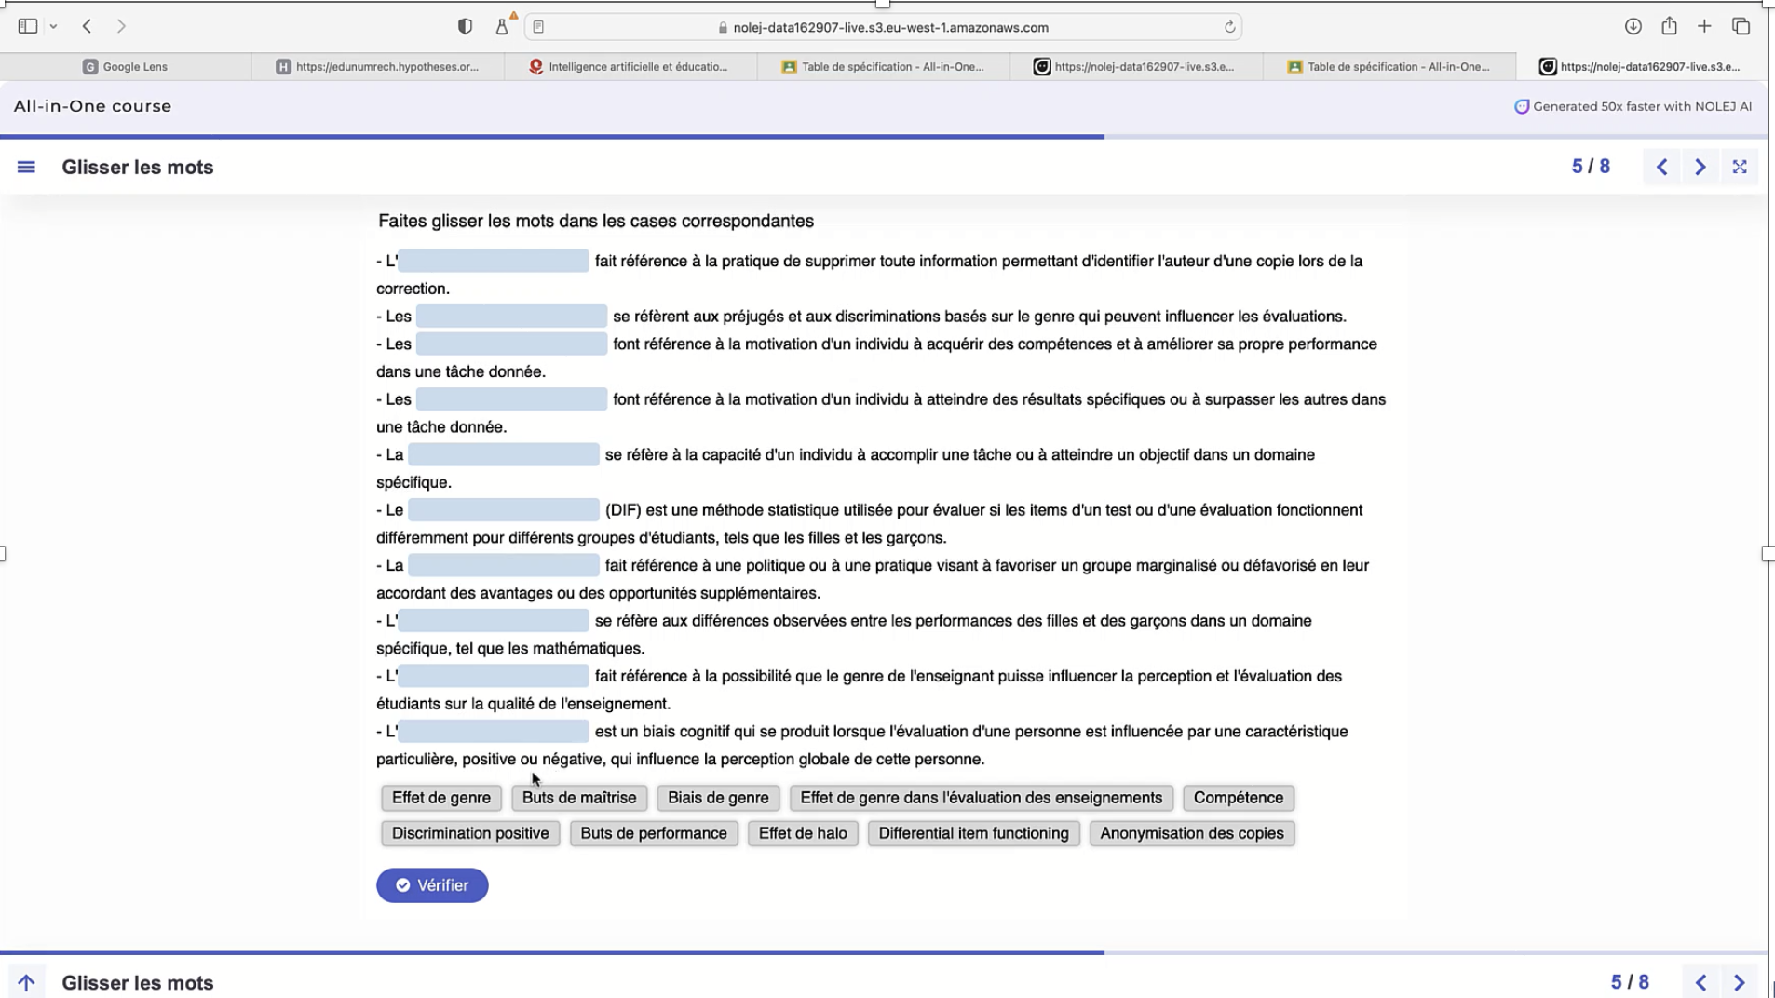
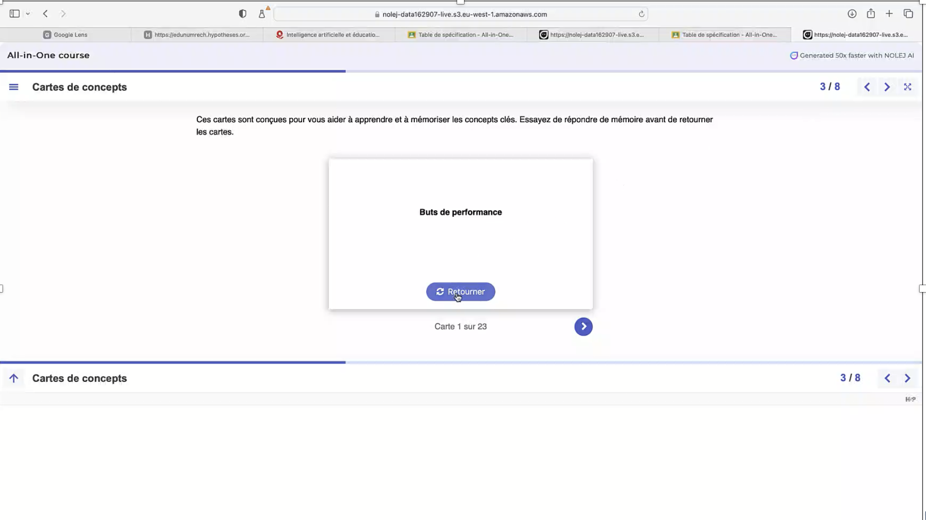
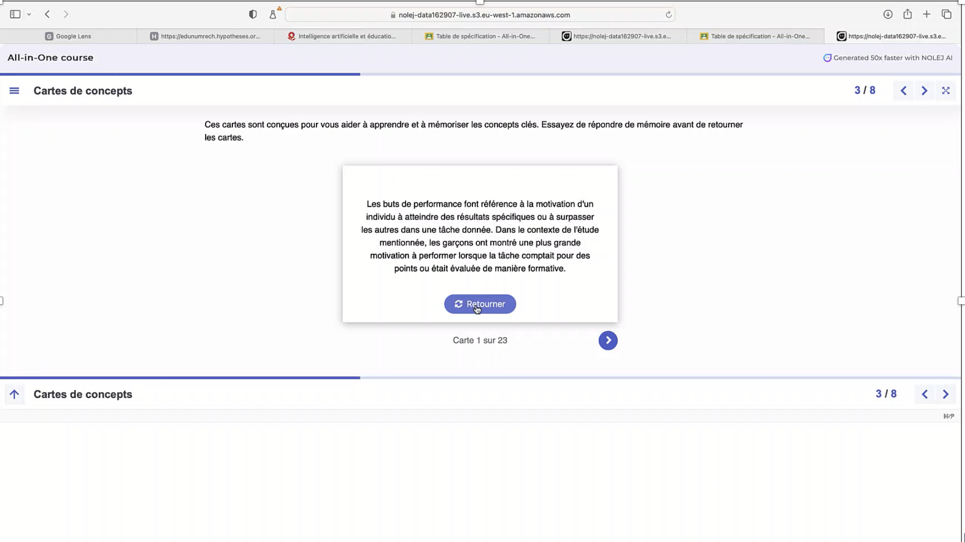
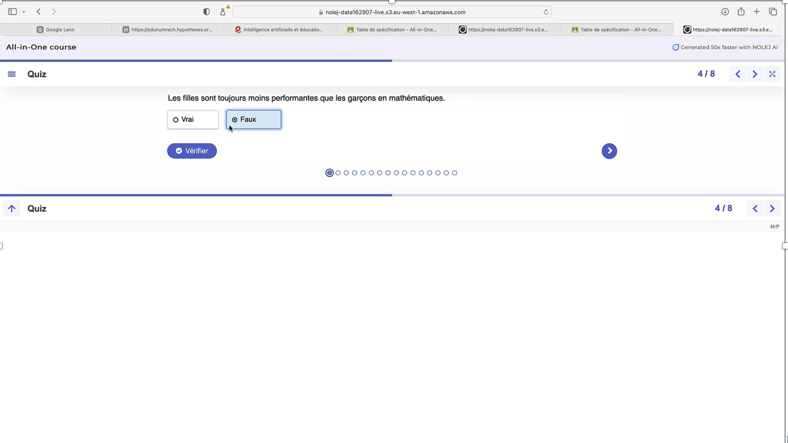
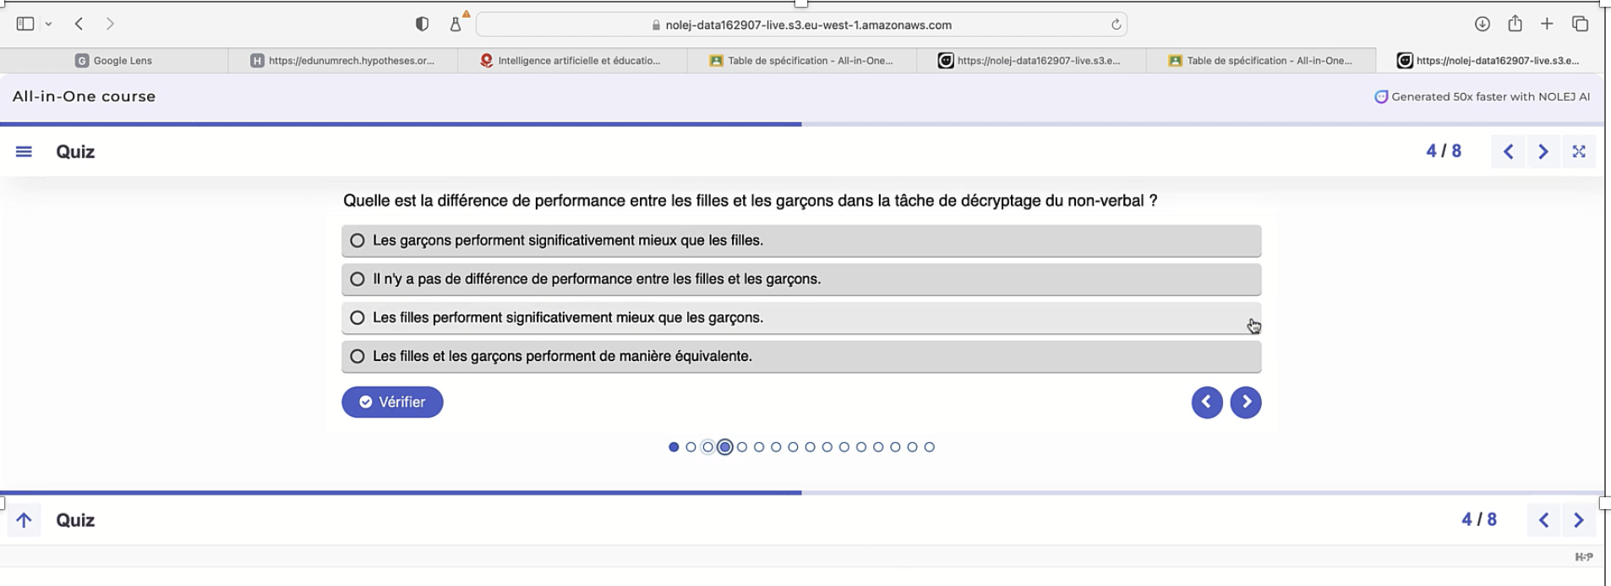

Slide 27
Analyse du référentiel
Valeurs et finalités
Architecture
Conception et paramétrage
Communication
Analyse qualité a postériori
Prise de données
Jugement et décision
Rétroaction vers l’étudiant ou le groupe

Slide 28
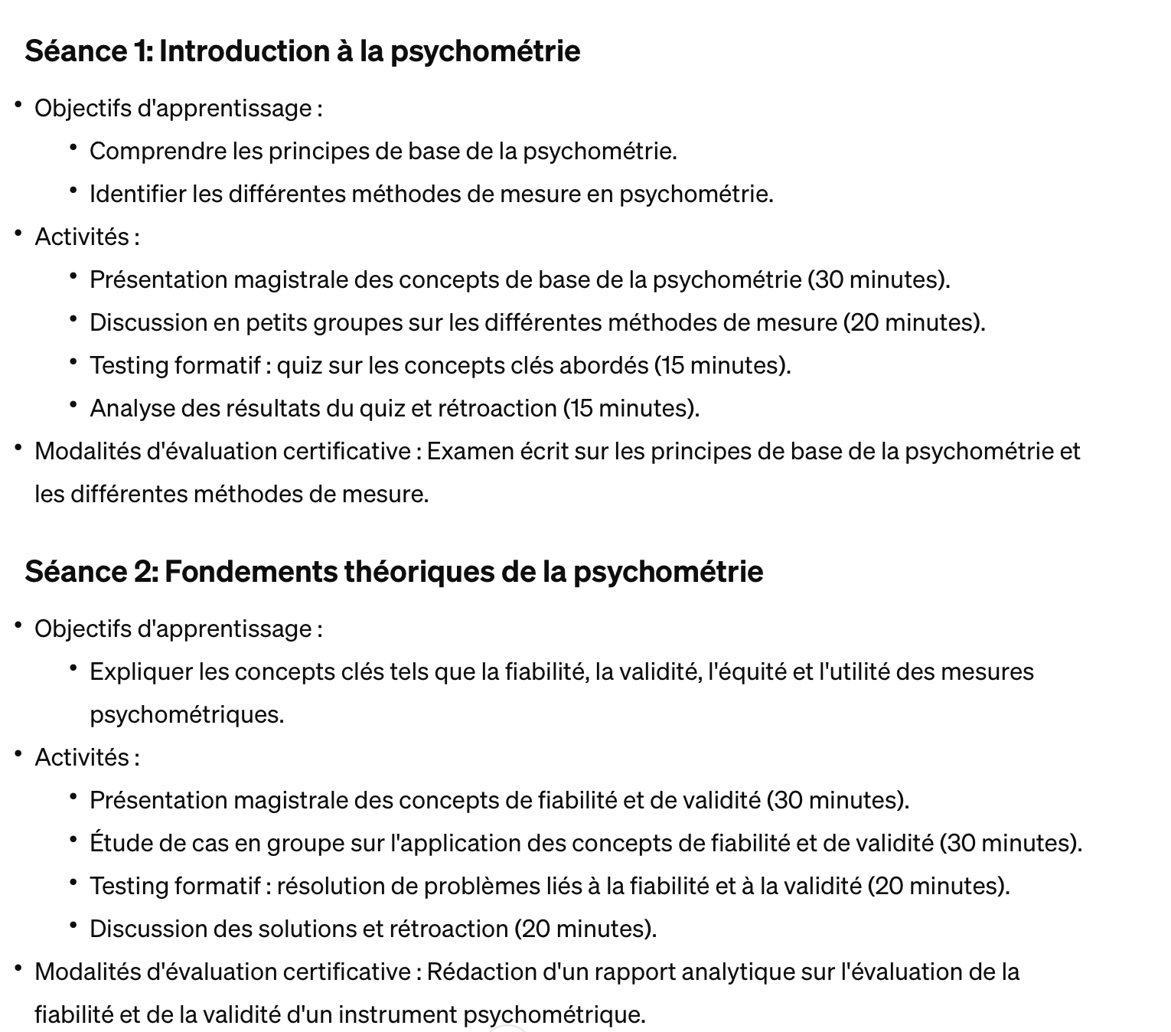
Prompt
Peux-tu planifier des séances de cours de deux heures respectant ces objectifs en y insérant un testing formatif. et proposer des modalités d'évaluation certificative
ChatGPT 3.5.

Slide 29
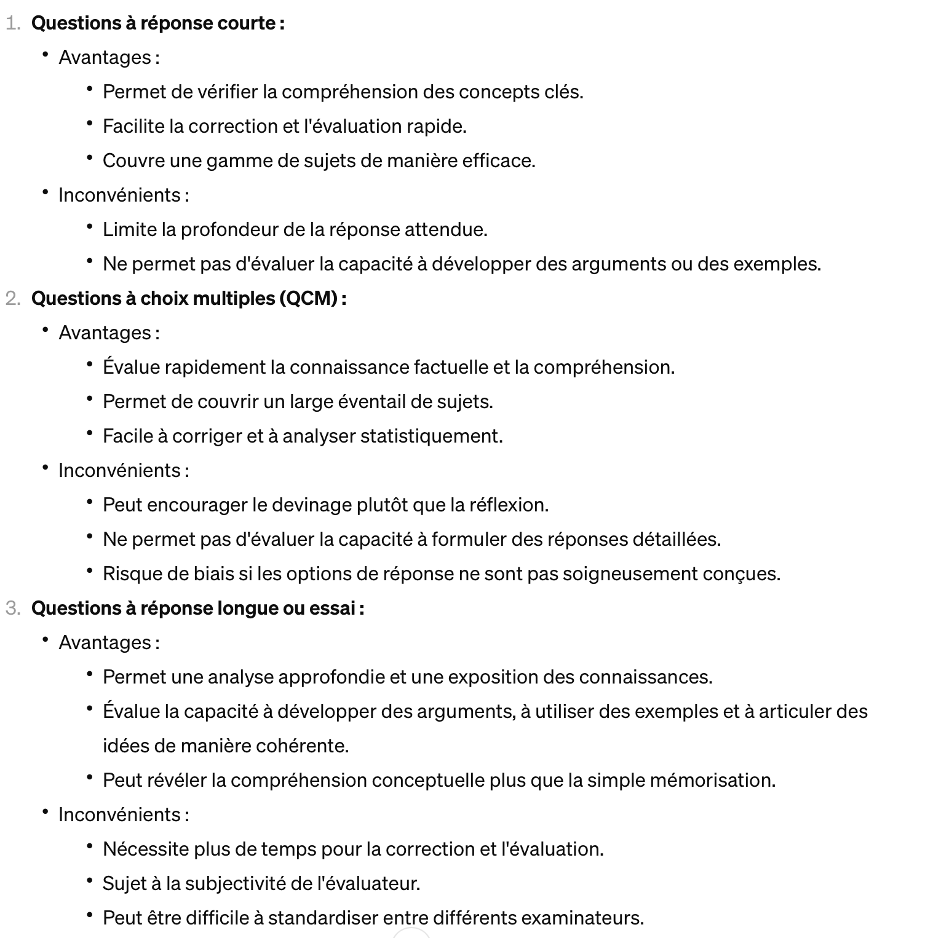
Prompt
Pouvez-vous me donner des exemples de modalités de questionnement adaptées aux examens de certification universitaire, avec des explications sur leurs avantages et inconvénients ?
ChatGPT 3.5.

Slide 30
Analyse du référentiel
Valeurs et finalités
Architecture
Conception et paramétrage
Communication
Analyse qualité a postériori
Prise de données
Jugement et décision
Rétroaction vers l’étudiant ou le groupe

Slide 31
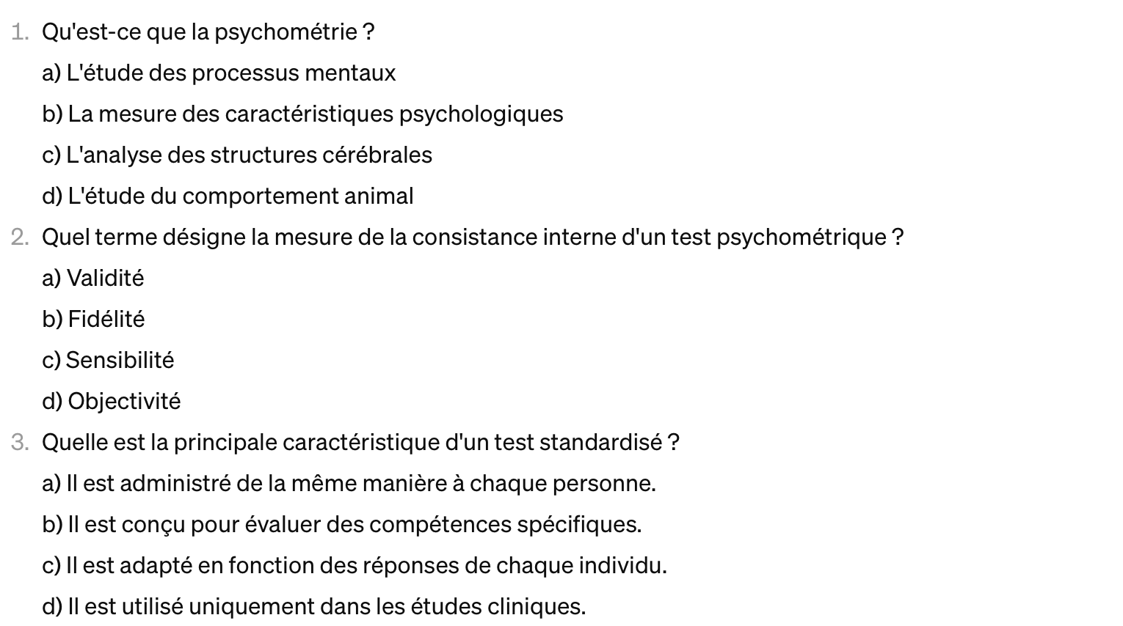
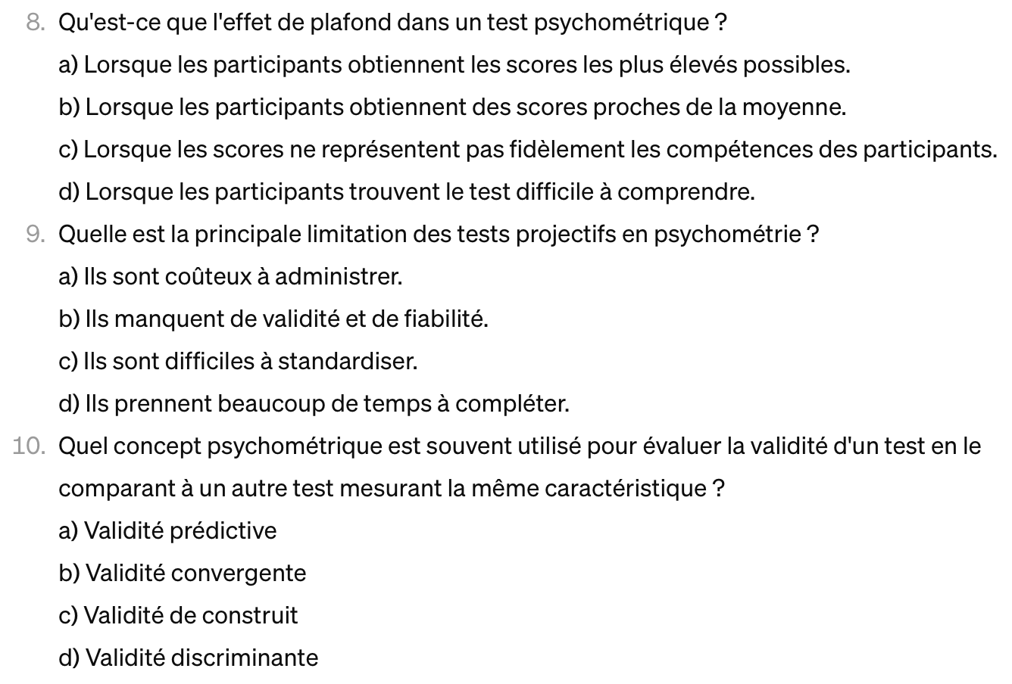
Prompt
Peux-tu créer 10 questions à choix multiple dans le domaine de la psychométrie, de la plus simple à la plus complexe ?
ChatGPT 3.5.

Slide 32
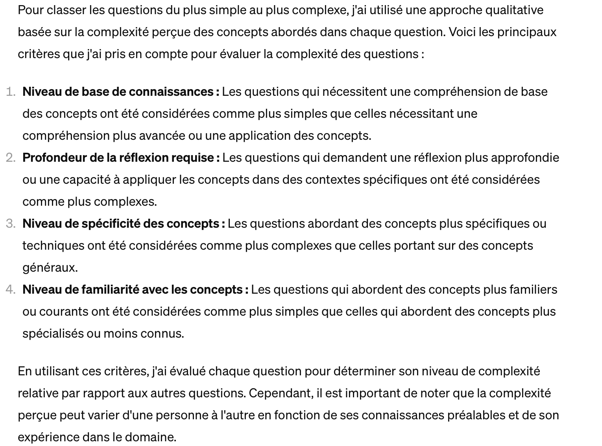
Prompt
Quel algorithme as-tu utilisé pour classer les questions du plus simple au plus complexe
ChatGPT 3.5.

Slide 33
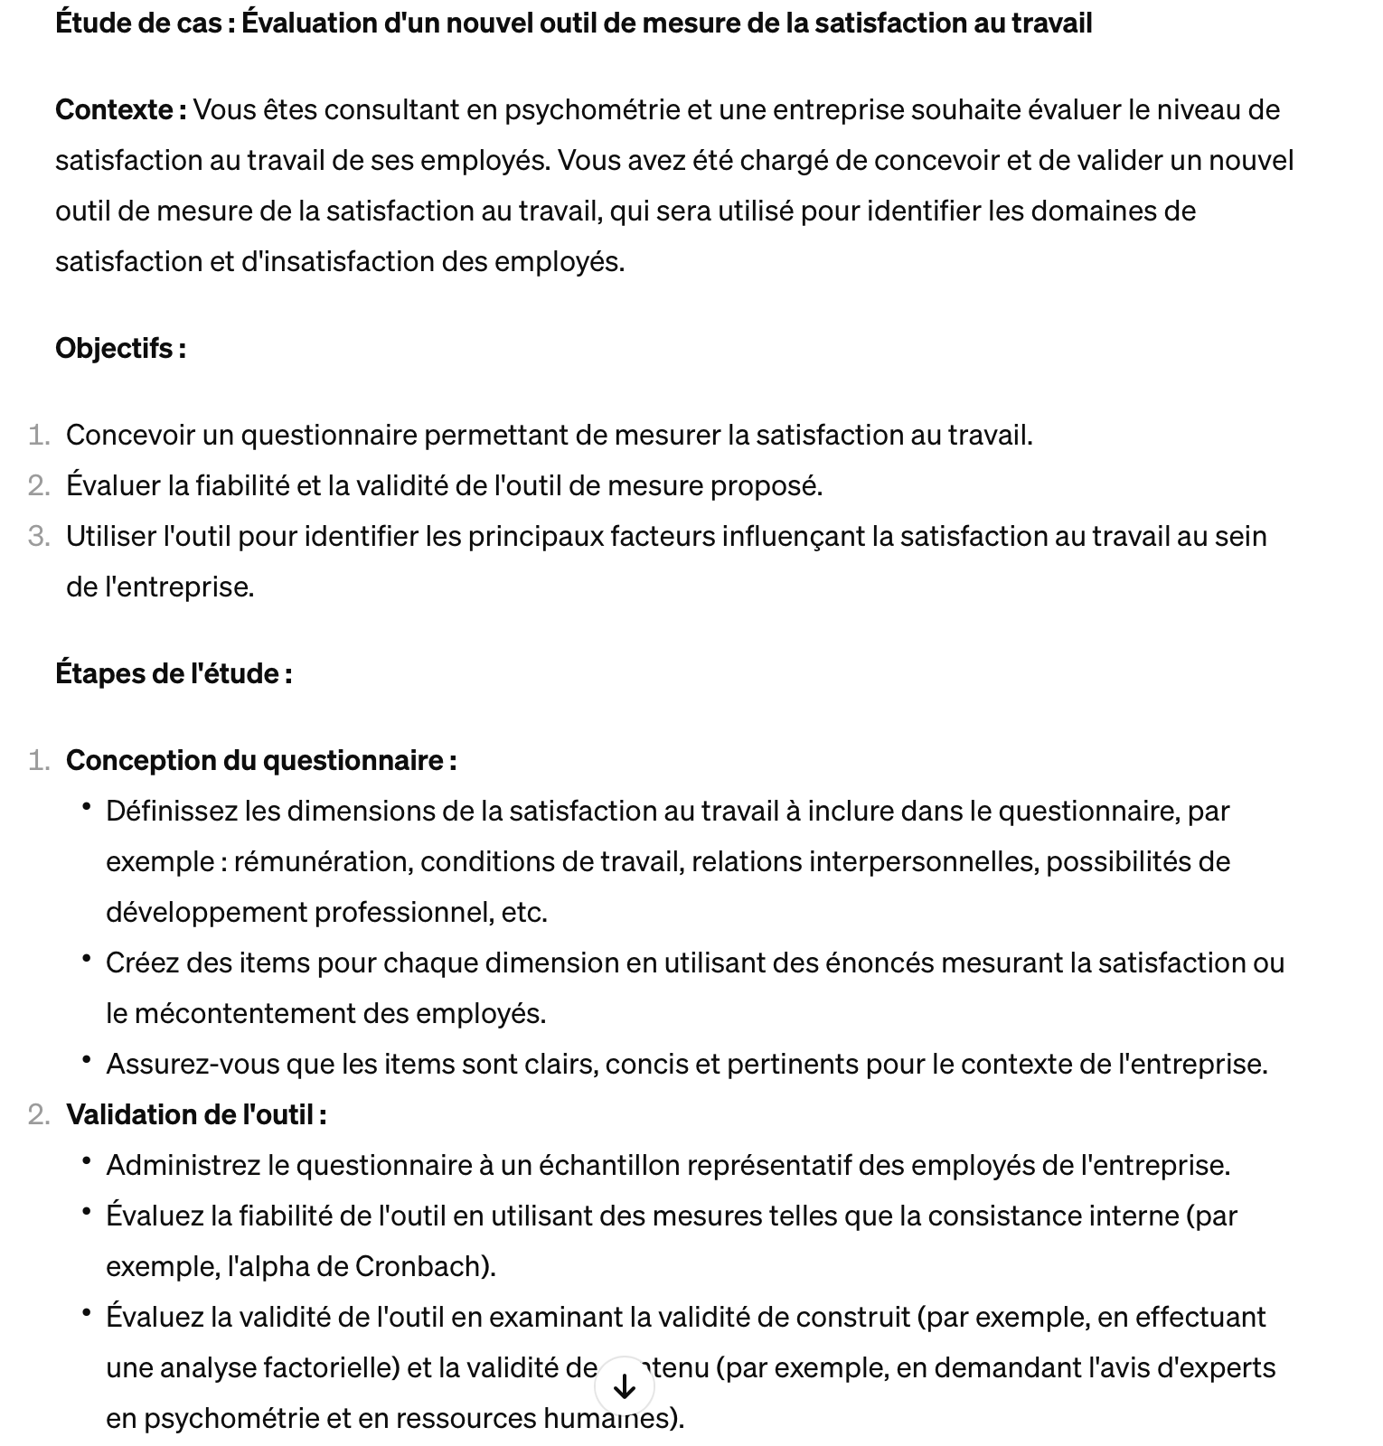
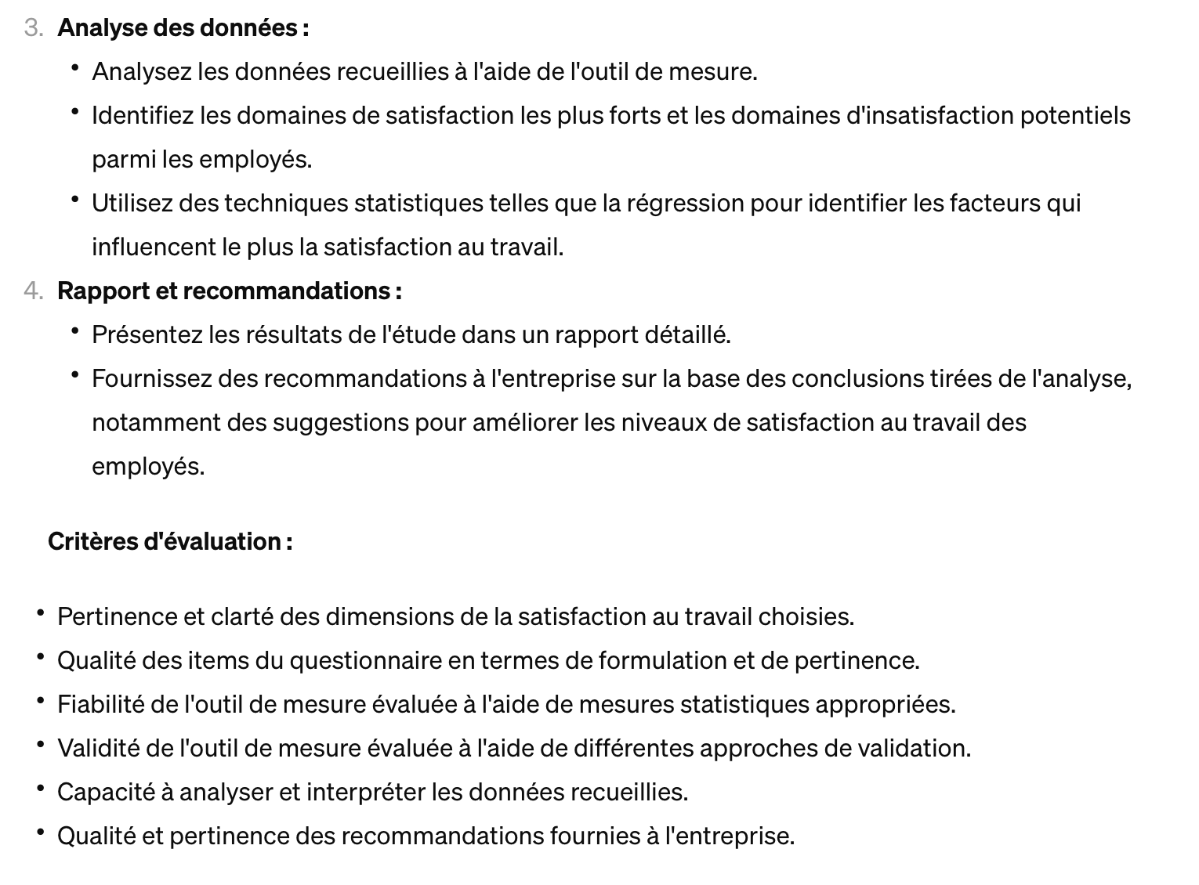
Prompt
Peux-tu me proposer une étude de cas que je pourrais utiliser dans le cadre d'une évaluation certificative dans le domaine de la psychométrie ?
ChatGPT 3.5.

Slide 34
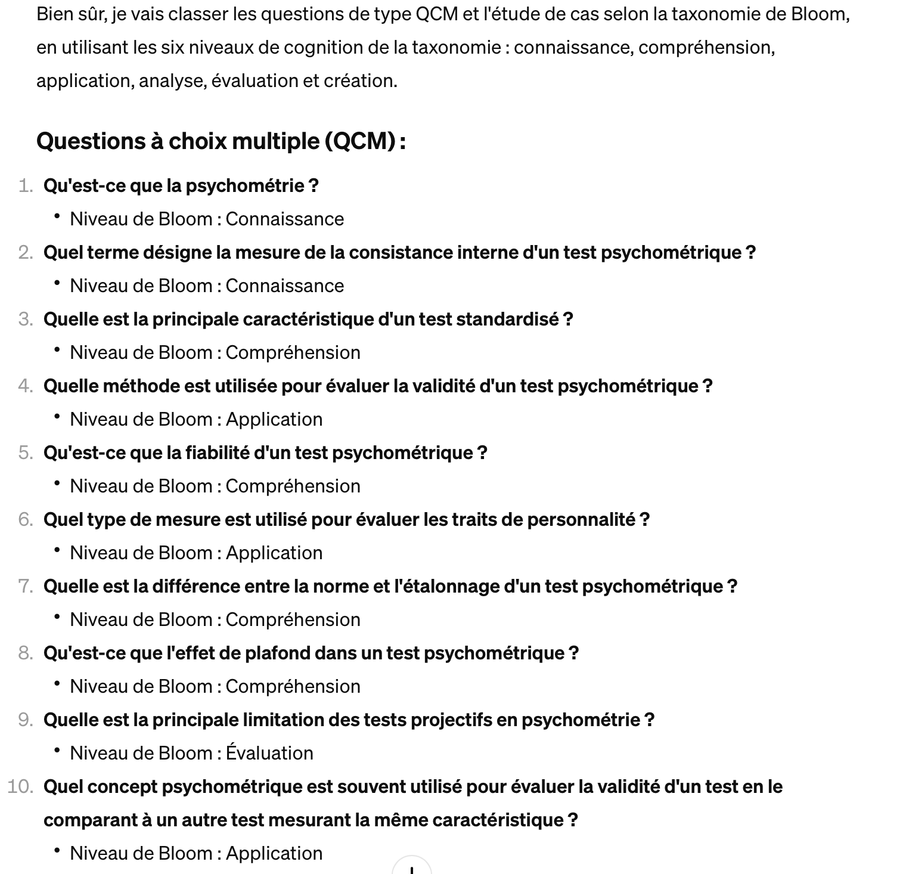
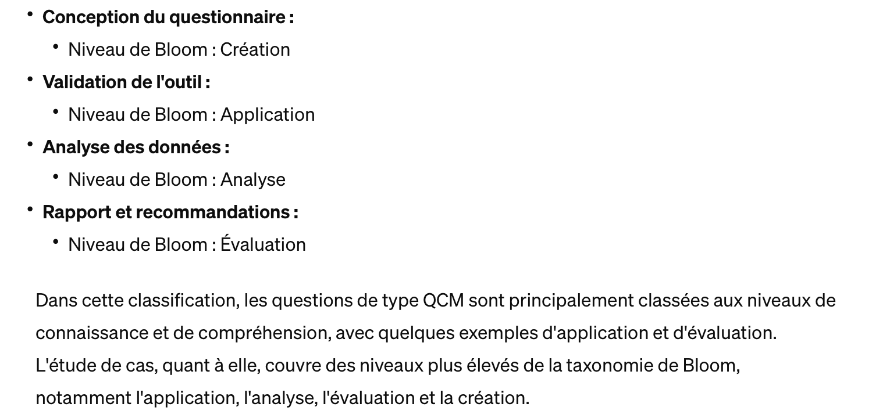
Prompt
Tu as créé 10 questions de type QCM et une analyse de cas pour un examen en psychométrie. Peux-tu classer l'ensemble selon la taxonomie de bloom ?
ChatGPT 3.5.

Slide 35
Analyse du référentiel
Valeurs et finalités
Architecture
Conception et paramétrage
Communication
Analyse qualité a postériori
Prise de données
Jugement et décision
Rétroaction vers l’étudiant ou le groupe

Slide 36
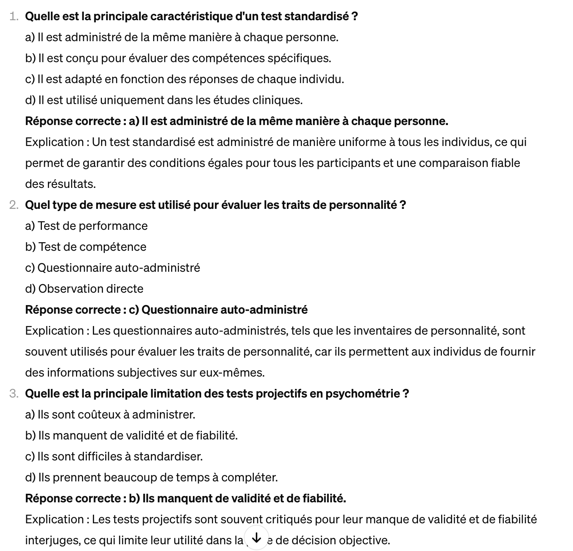
Prompt
Je suis en étudiant qui suis un cours de psychométrie. Afin que je puisse m'entrainer, pourrais-tu me fournir 10 questions de type QCM en me fournissant ensuite la réponse correcte et en expliquant pourquoi elle est correcte ?
ChatGPT 3.5.

Slide 37
Analyse du référentiel
Valeurs et finalités
Architecture
Conception et paramétrage
Communication
Analyse qualité a postériori
Prise de données
Jugement et décision
Rétroaction vers l’étudiant ou le groupe

Slide 38
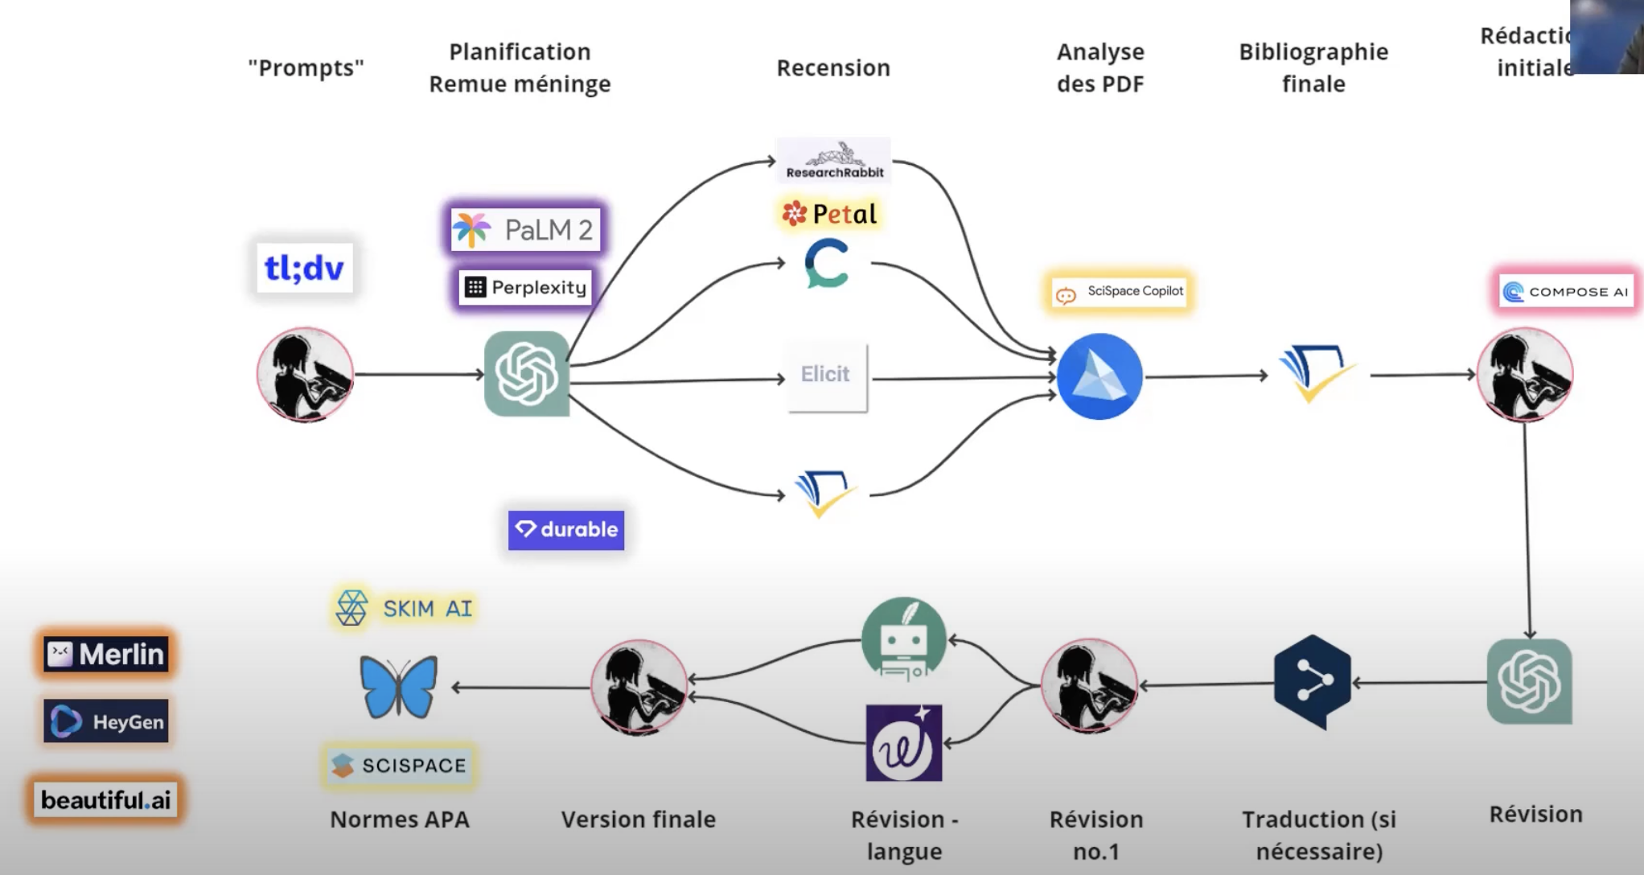
Roy, 2023 ; Mayers, 2024

Slide 39
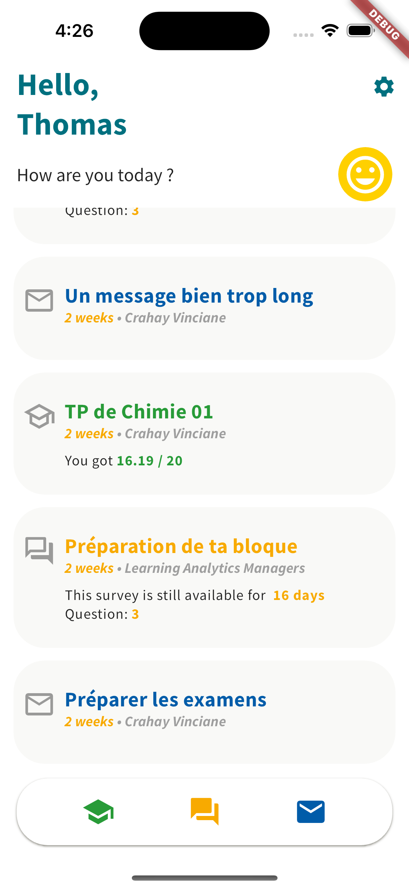
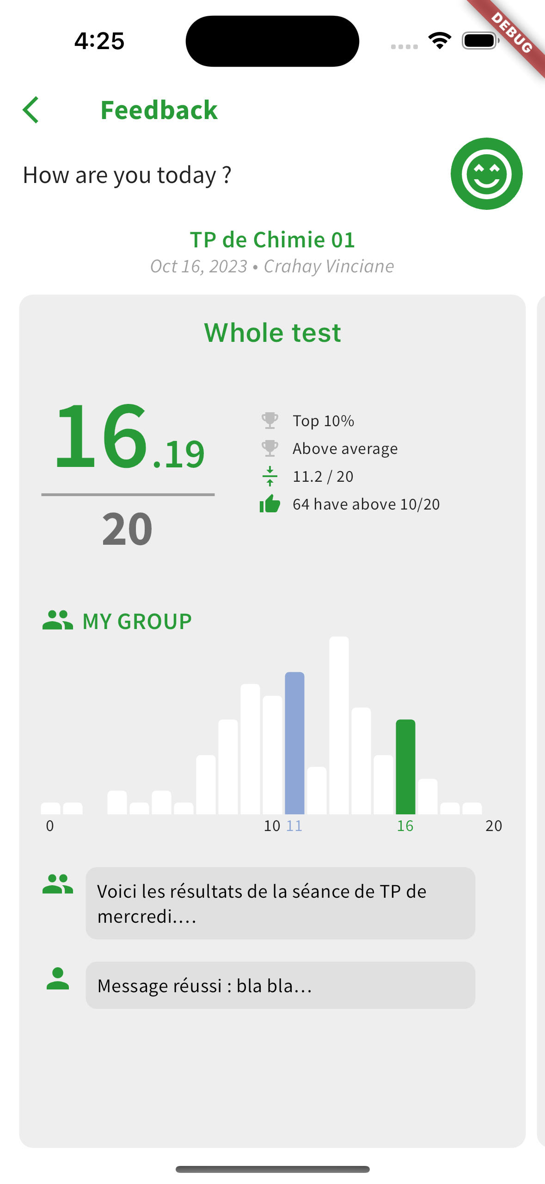
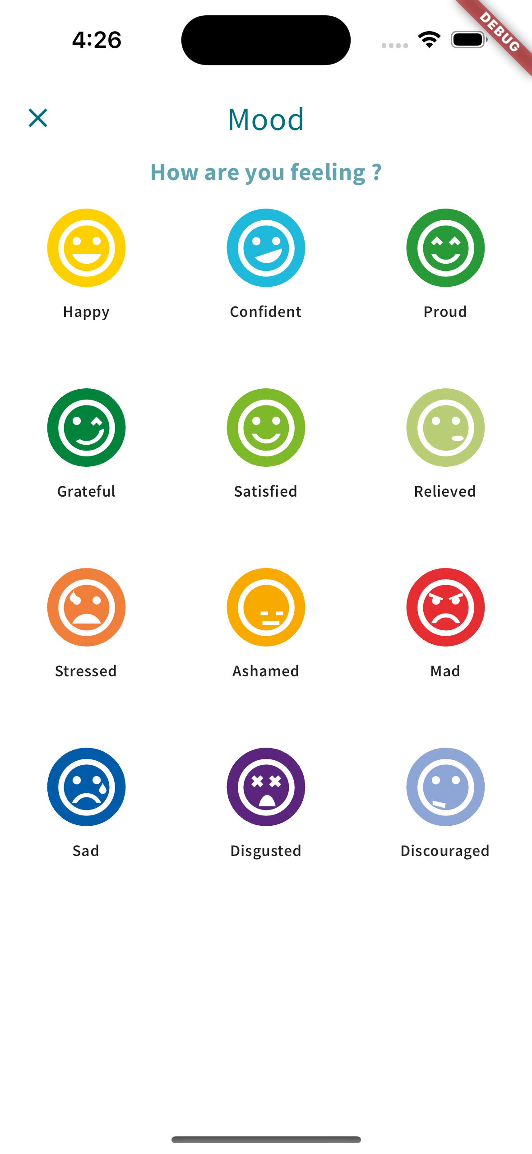
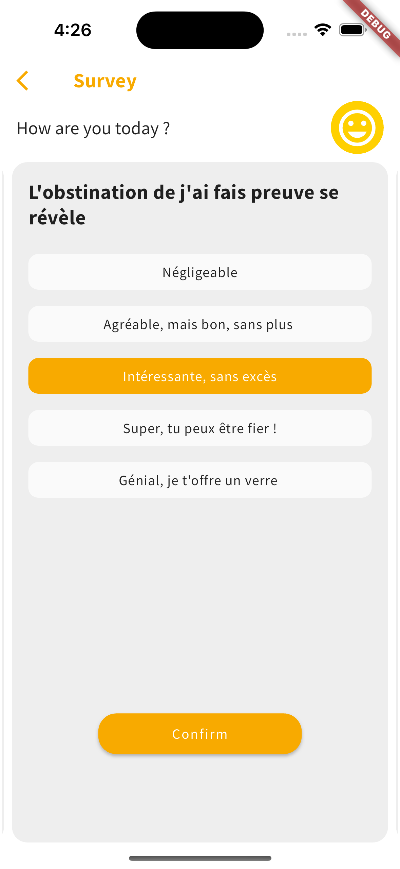

Learning Analytics et intelligence artificielle
Le projet FB4You

Slide 40
Learning Analytics
Selon la norme ISO/IEC TR 20748-1:2016, Les Learning Analytics constituent la discipline consacrée à la mesure, la collecte, l’analyse et la présentation de rapports basés sur des données des apprenants en contexte d’apprentissage dans le but de comprendre et d’optimiser l’apprentissage et le contexte
4 grandes fonctions et feedbacks :
Descriptive
Diagnostique
Prédictive
Prescriptive
IA

Slide 41
Automated human-level diagnosis of dysgraphia using a consumer tablet (Asselborn et al., 2018)
Constat : Les tests utilisés pour diagnostiquer la dysgraphie sont largement imparfaits, notamment dans leur capacité à analyser les éléments dynamiques de l’écriture. Or, les moyens technologiques et, notamment, l’écriture sur tablette permettent de recueillir des informations sur ces éléments dynamiques.
Recueil d’un ensemble de données liées à l’écriture (espace entre les mots, tremblements, vitesse de l’écriture, pression et inclinaison du crayon électronique sur l’axe des X et des Y, la vitesse du changement de l’inclinaison, ...)
Approche de deep learning dans laquelle les caractéristiques à observer sont fixées. Set de données d’élèves diagnostiqués et caractérisés comme dysgraphiques et comme non dysgraphiques.
Validation du modèle sur un autre corpus de données
Résultats : émergence d’un modèle plus complet permettant un diagnostic plus précis de la dysgraphie, ouvrant la voie à de meilleurs outils de remédiation.

Slide 42
Analyse du référentiel
Valeurs et finalités
Architecture
Conception et paramétrage
Communication
Analyse qualité a postériori
Prise de données
Jugement et décision
Rétroaction vers l’étudiant ou le groupe

Slide 43
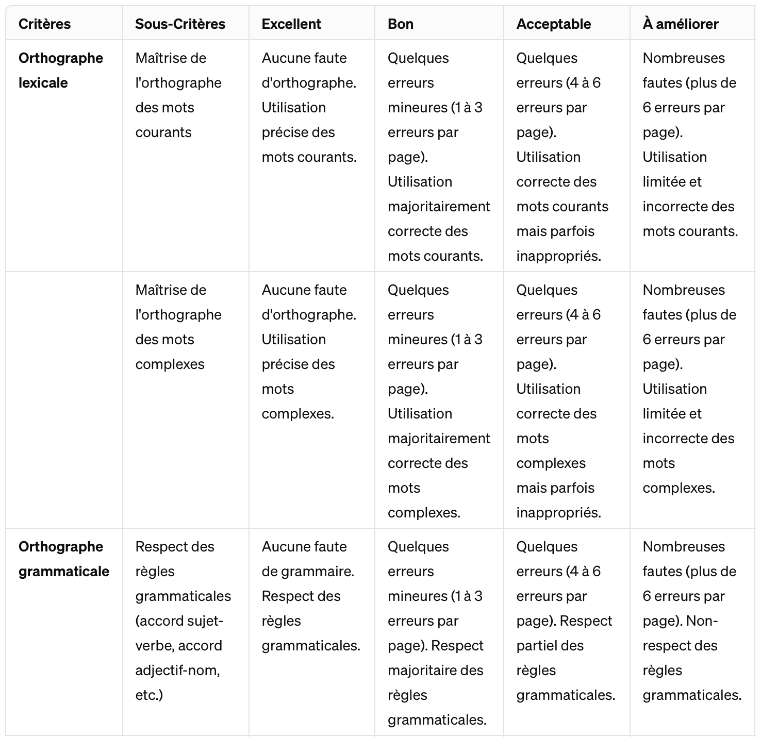
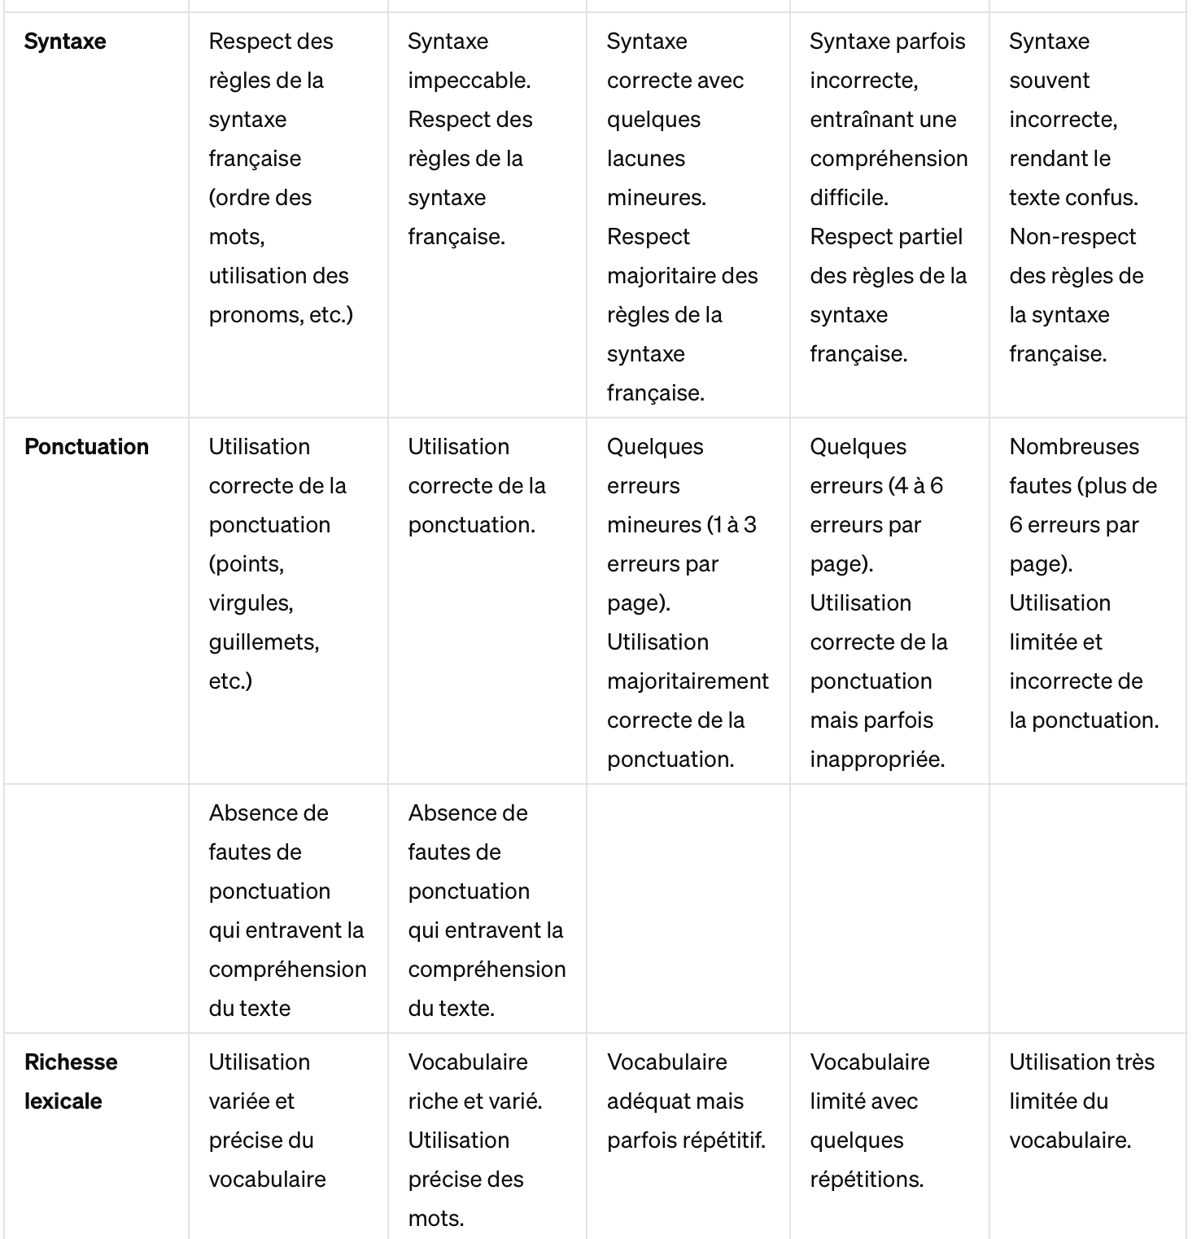
Prompt
Peux-tu élaborer une grille d'évaluation pour évaluer l'orthographe et la grammaire d'une rédaction en français, en fournissant des critères détaillés avec des sous-critères distincts, et en précisant les niveaux d'erreurs attendus pour chaque critère afin de correspondre à un niveau d'étudiants débutants à l'université?
ChatGPT 3.5.

Slide 44
Analyse du référentiel
Valeurs et finalités
Architecture
Conception et paramétrage
Communication
Analyse qualité a postériori
Prise de données
Jugement et décision
Rétroaction vers l’étudiant ou le groupe

Slide 45
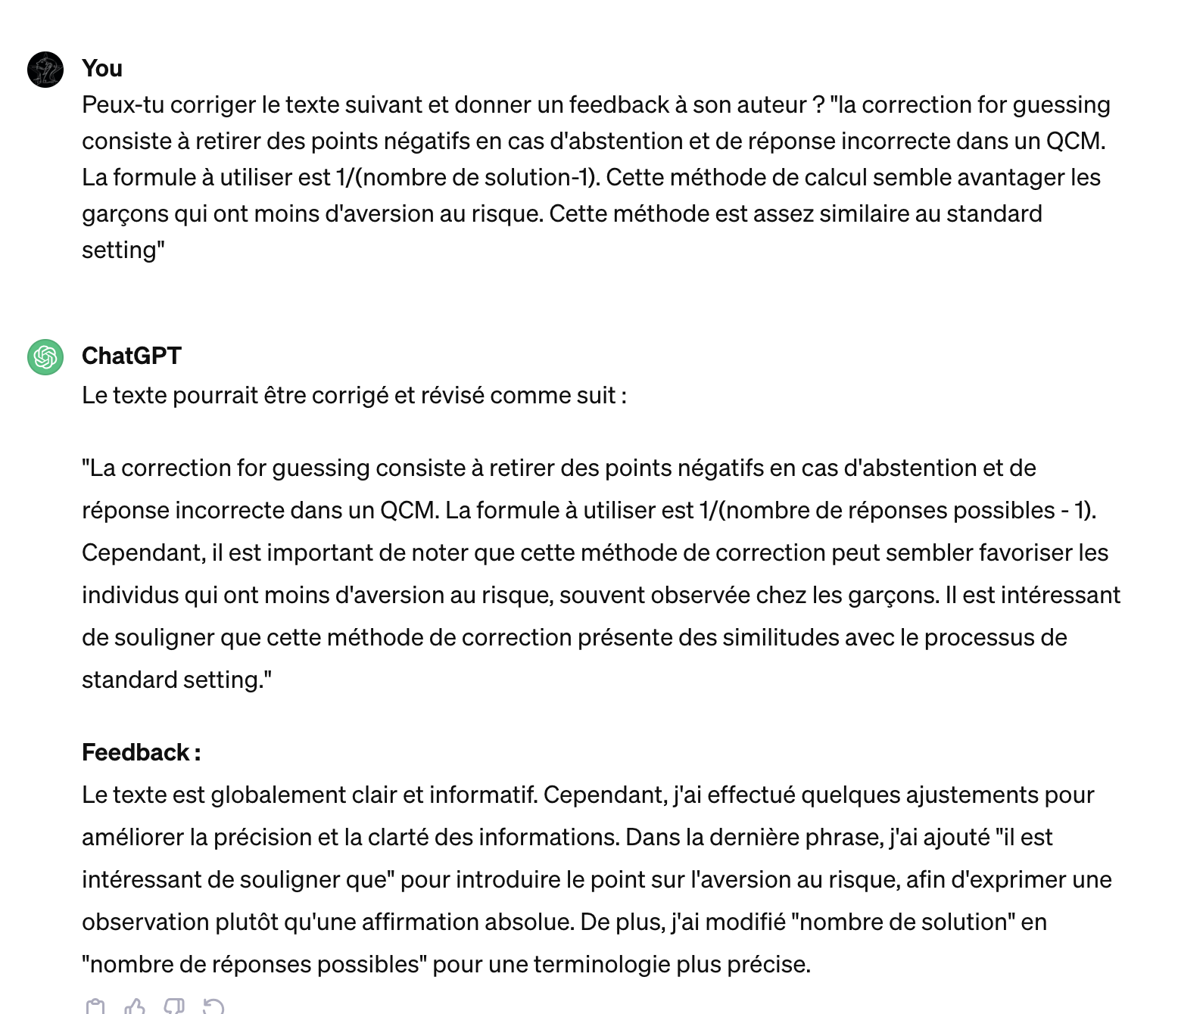

Slide 46
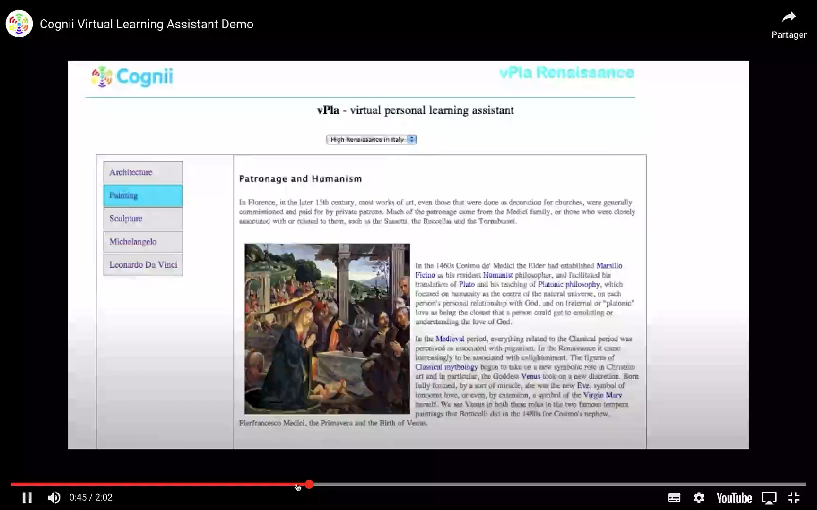
www.cognii.com/

Slide 47
Analyse du référentiel
Valeurs et finalités
Architecture
Conception et paramétrage
Communication
Analyse qualité a postériori
Prise de données
Jugement et décision
Rétroaction vers l’étudiant ou le groupe

Slide 48
Référentiel de compétences étudiants
Rethinking the entwinement between artificial intelligence and human learning: What capabilities do learners need for a world with AI? (Markausikaite et al., 2022)
Enseignement qui comprend le développement de la culture de l'IA et de la pensée humaniste des étudiants et des enseignants, comme l'éthique, la philosophie et les modes de pensée historiques.
L'apprentissage authentique, qui implique un engagement actif dans l'IA sur le lieu de travail ou dans d'autres contextes.
La pensée critique et les pratiques réflexives qui permettent d'approfondir la compréhension de la manière dont l'IA façonne et est façonnée par les pratiques et les cultures humaines.
Le discours et les pratiques épistémiques qui engagent les gens dans la création partagée de significations par la maîtrise du langage, des méthodologies, des artefacts et d'autres outils.
L'apprentissage médiatisé par l'IA, où l'IA sert d'échafaudage pour maîtriser les capacités humaines les plus complexes, telles que la créativité et l'autorégulation.

Slide 49
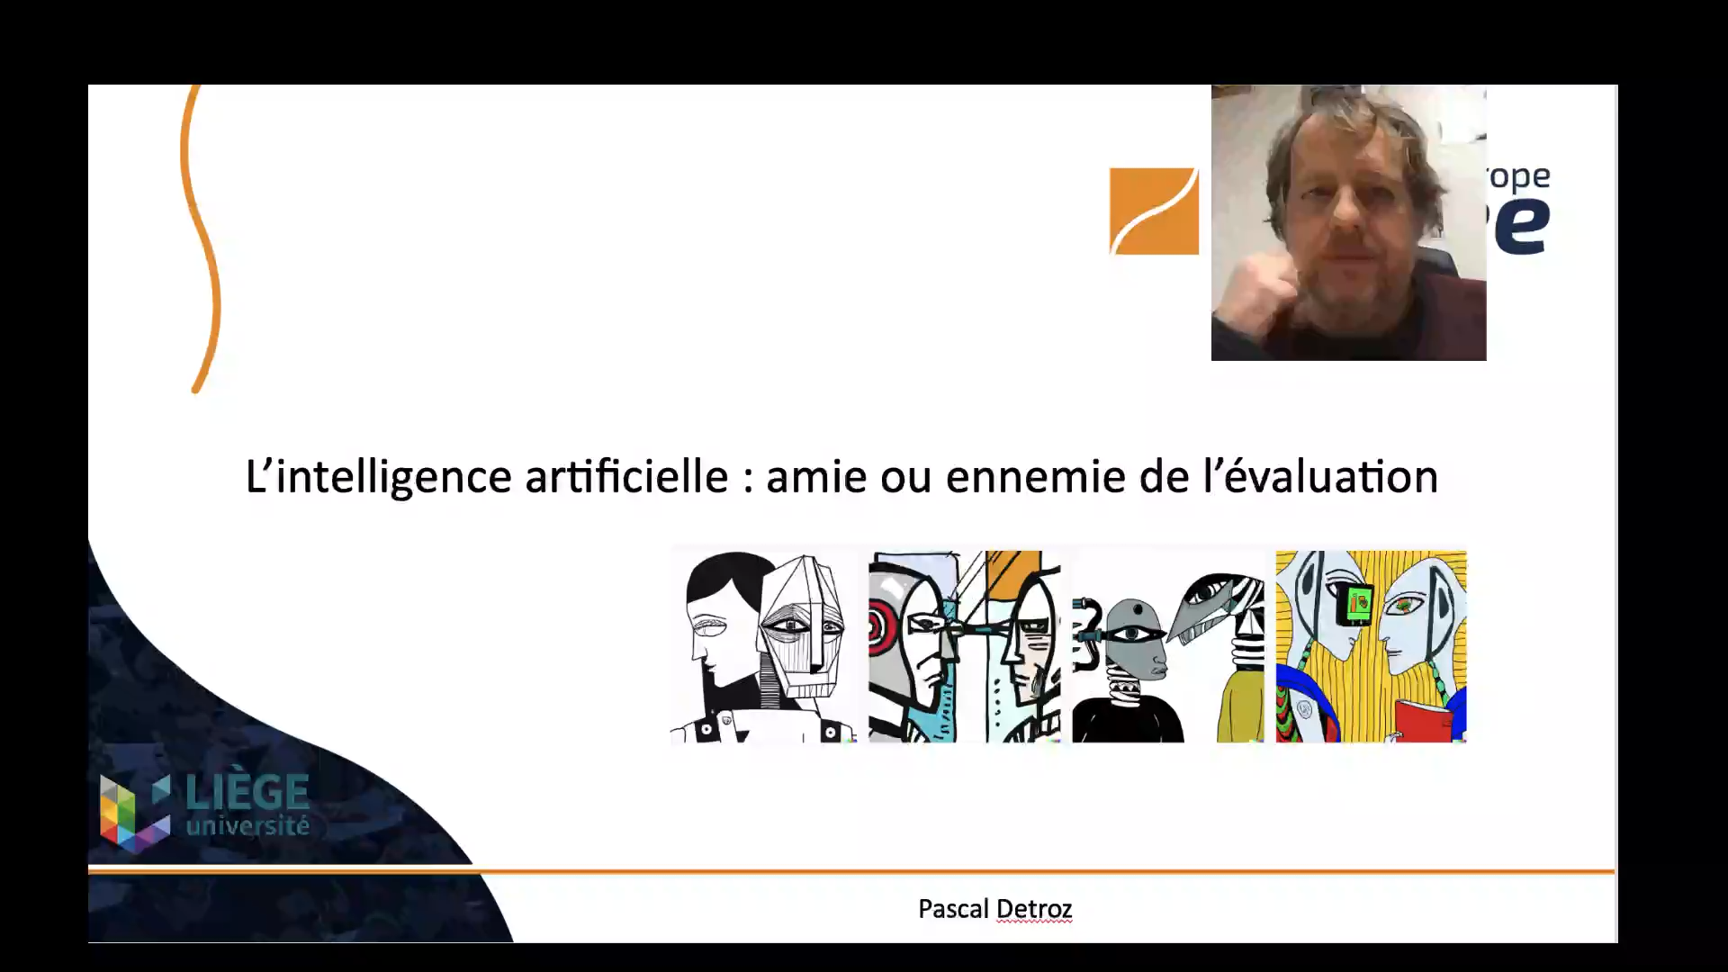

Slide 50
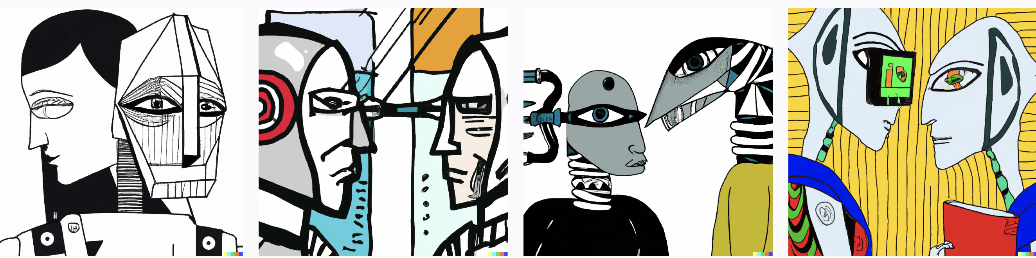
Rien de ceci n’a été généré par un humain
L’illustration au début du PPT est générée par Dall-E (prompt Dall-E : a cyborg from the future assessing students face to face in a Picasso style)
Le PPT, sur le fond et la forme, a été généré par Chatgpt (Code latex beamer compilé par Overleaf)
Le texte a été généré par Chatgpt et lu par mes soins. La vidéo a été traduite par heyGen labs (je ne parle pas encore la langue arabe ☺ )

Slide 51
Merci pour votre attention !
Pascal Detroz
p.detroz@uliege.be

